Slide 1

Parque Arauco Kennedy
Período analizado: 01/02/2026 - 28/02/2026

Slide 2

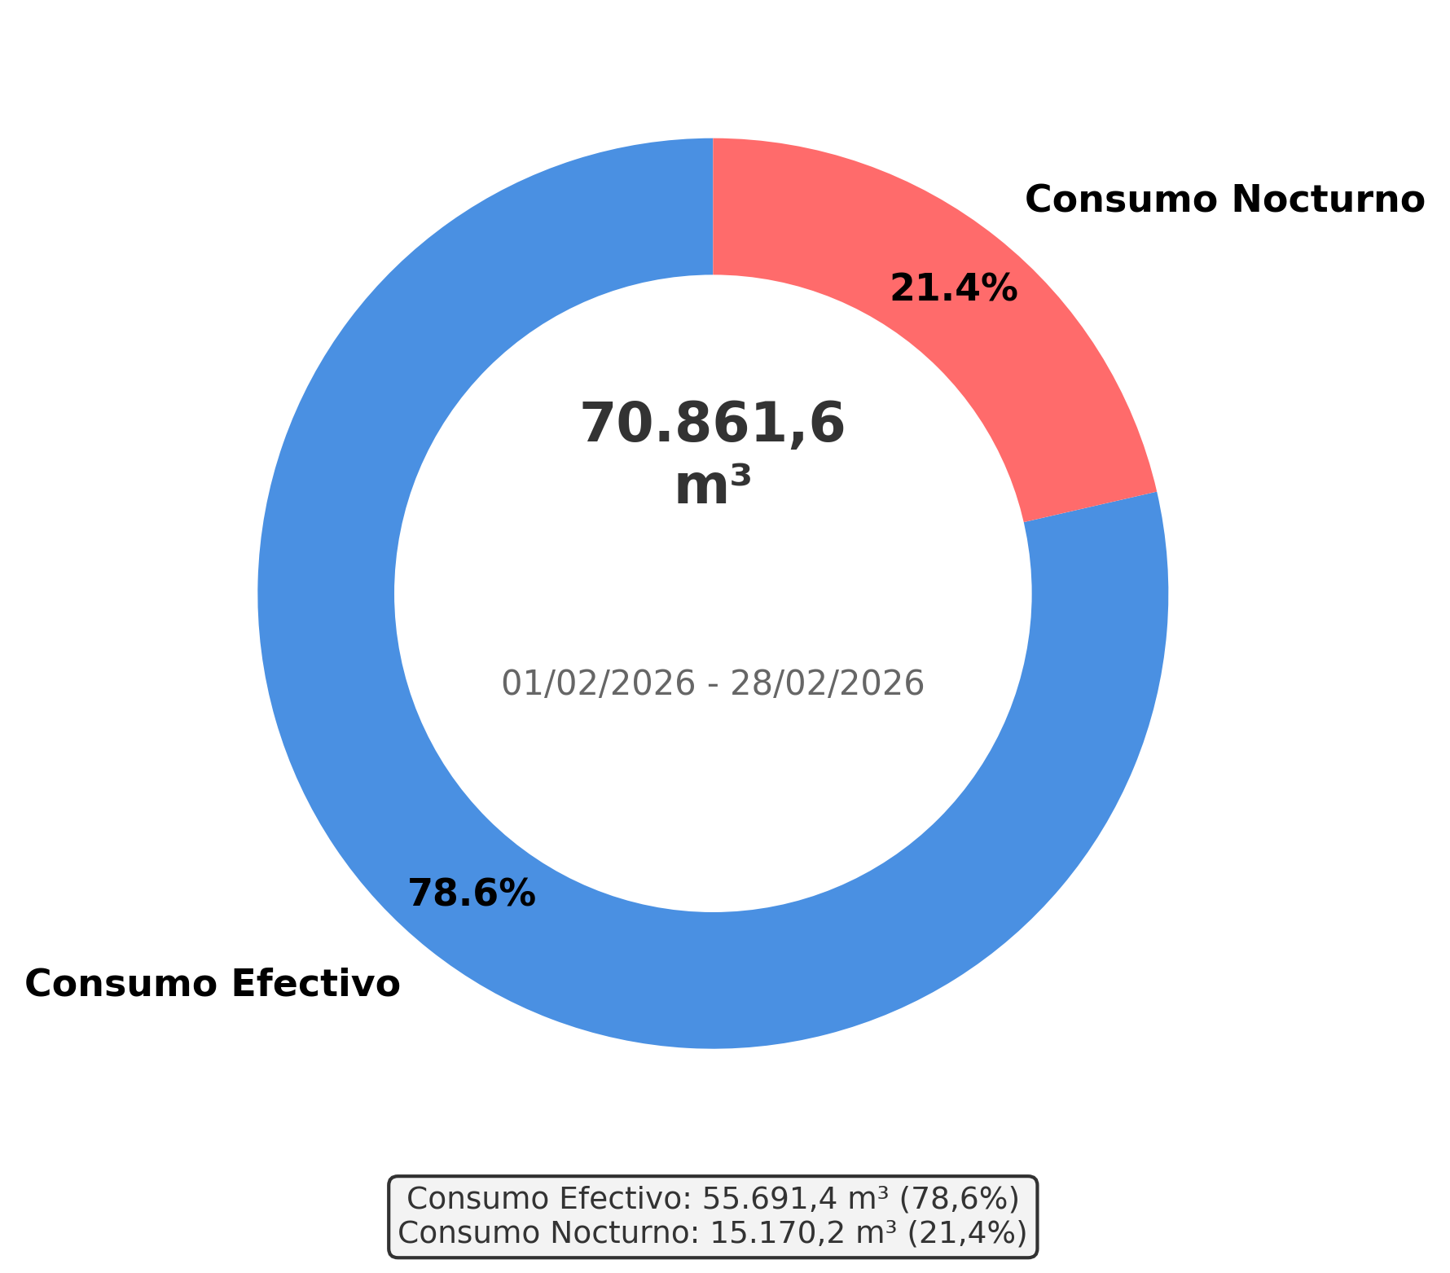
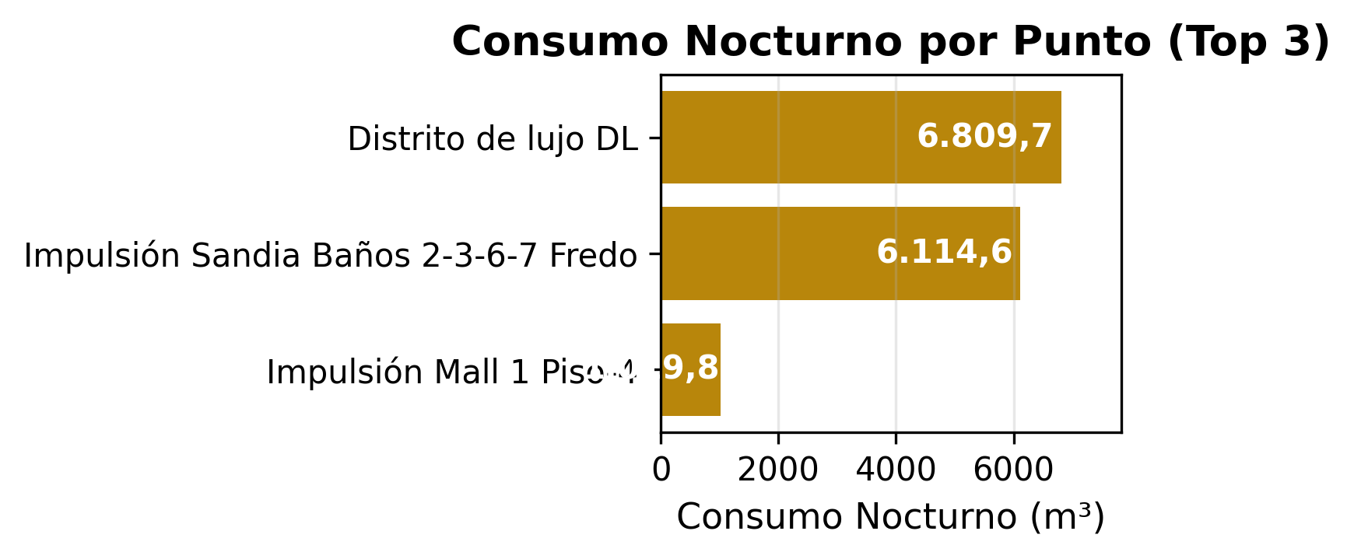
Análisis de Consumo Hídrico
Métricas Críticas - Agregado
Análisis de 28 días de consumo hídrico revela patrones críticos y detección de fuga significativa. Se registró un pico de consumo el 07/02/2026 (1.147,1 m³), un -54,7% por encima del promedio. Se detectaron 135 alertas de consumo nocturno, indicando actividad hídrica anómala. Se recomienda realizar una inspección exhaustiva para localizar la fuente de la filtración.
Consumo Total
70.864,6 m³
Promedio Diario
2.531 m³
Día Mayor Consumo
1.147,1 m³
Alertas Nocturnas
135
Consumo Nocturno
15.170,2 m³
(21,4%)
28 días consumo Noc. de 28 días
Consumo Efectivo
55.691,4 m³
(78,6%)
Valorización Consumo Nocturno
$18.917.227
Valorización Consumo Efectivo
$69.447.188

Slide 3
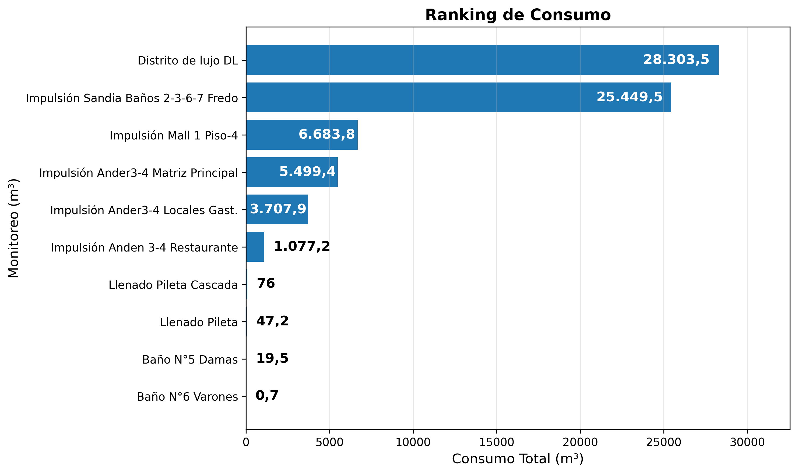
Ranking de Consumo
Análisis: Este gráfico muestra el ranking de consumo total de cada monitoreo de Parque Arauco Kennedy, ordenado de mayor a menor consumo. El monitoreo con mayor consumo durante el período fue 'Distrito de lujo DL' con 28.303,5 m³. Este ranking permite identificar los puntos de mayor consumo y priorizar acciones de optimización.

Slide 4
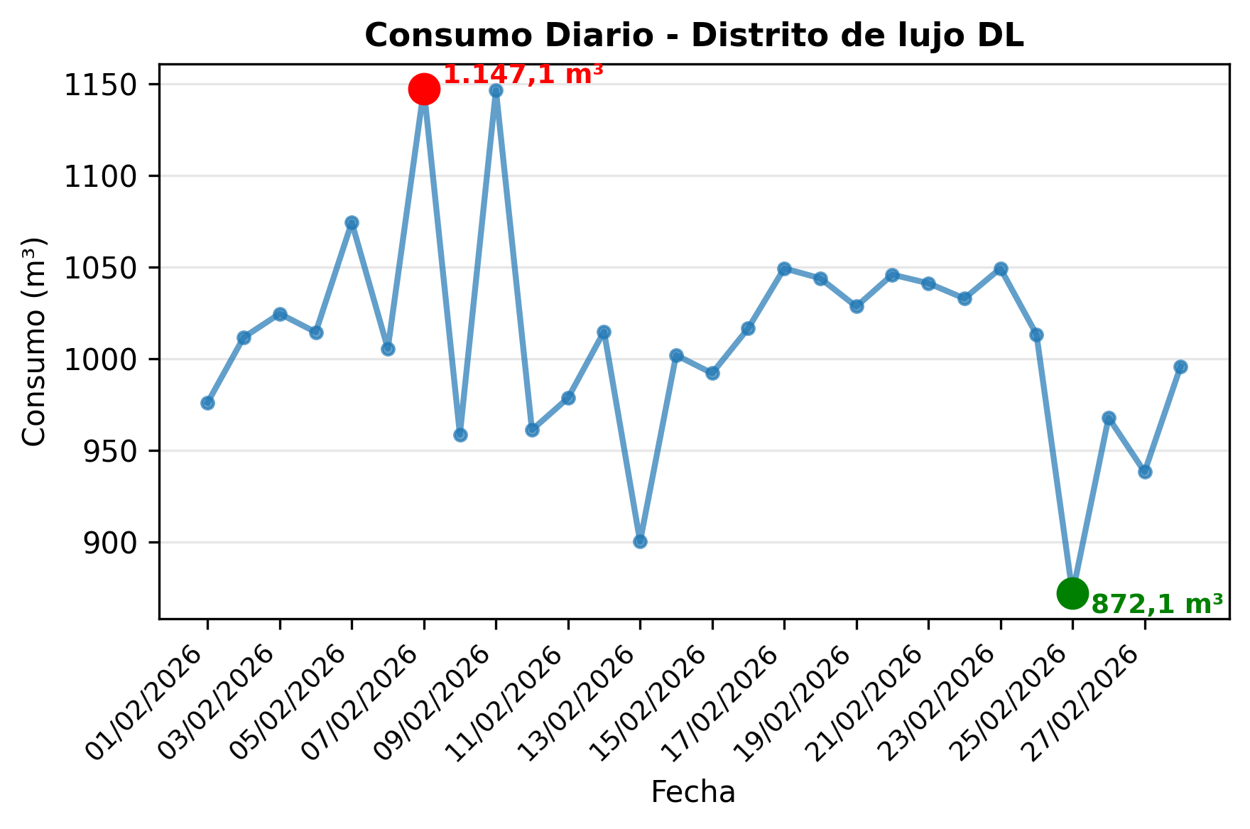
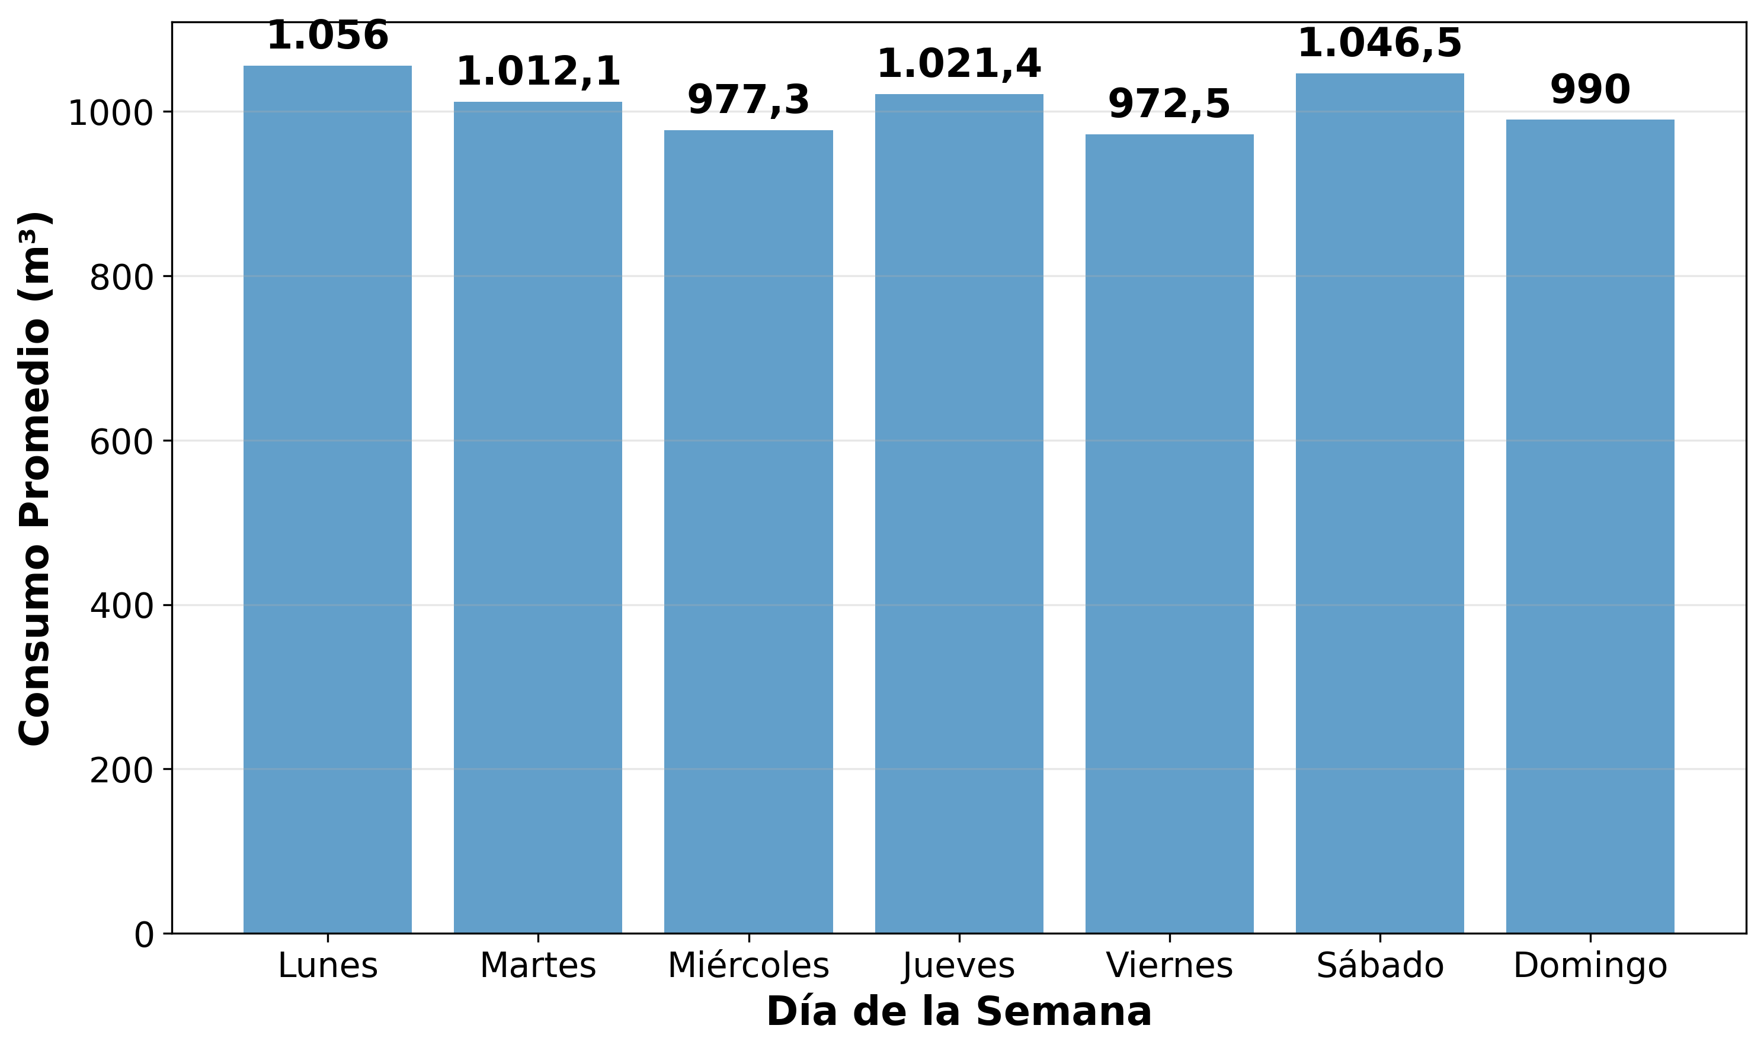
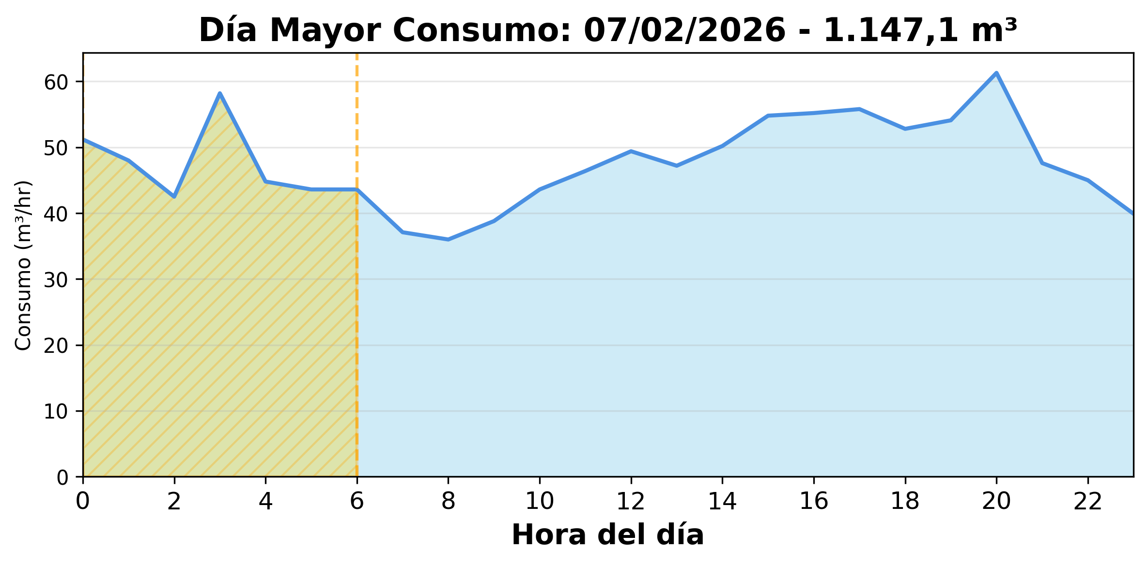
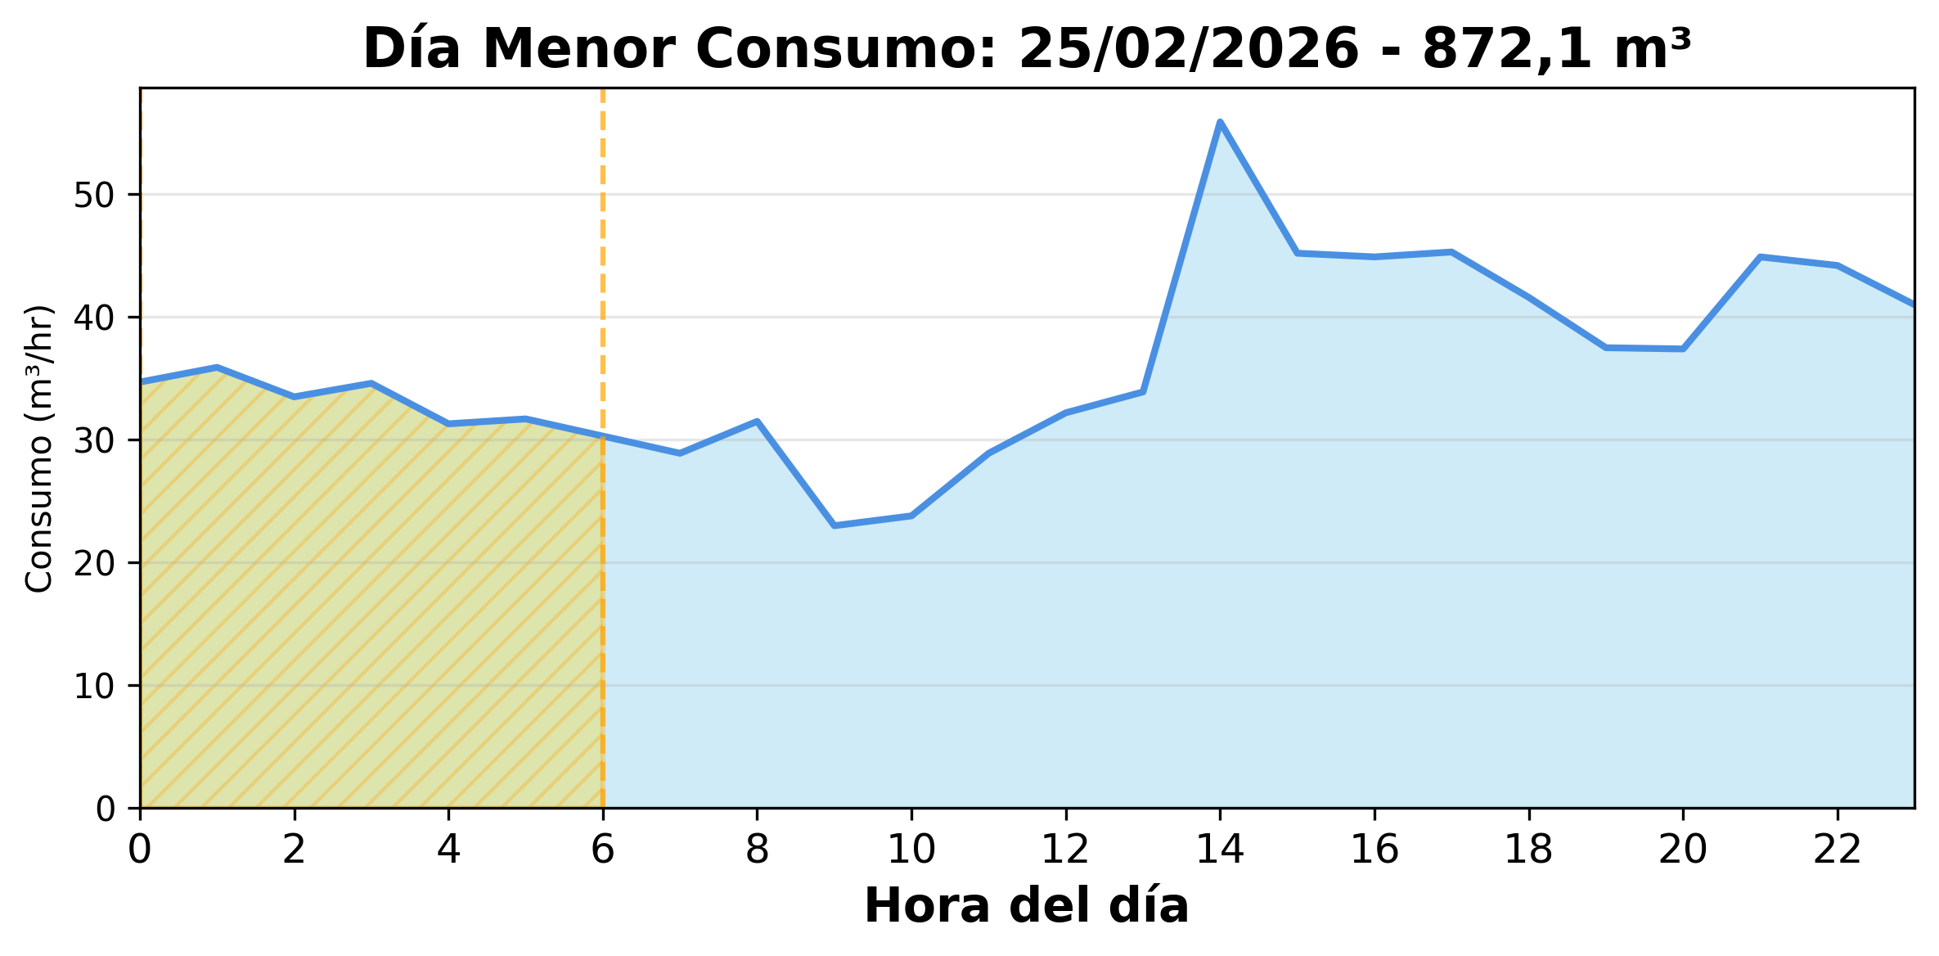
Distrito de lujo DL
Indicadores
Consumo Total del Período
28.303,5 m³
Consumo Nocturno
6.809,7 m³ (24,1%)
28 días de 28
1 alertas
Consumo Diurno
21.493,8 m³ (75,9%)
Valorización Consumo Nocturno
$8.491.696
Valorización Consumo Diurno
$26.802.769

Slide 5
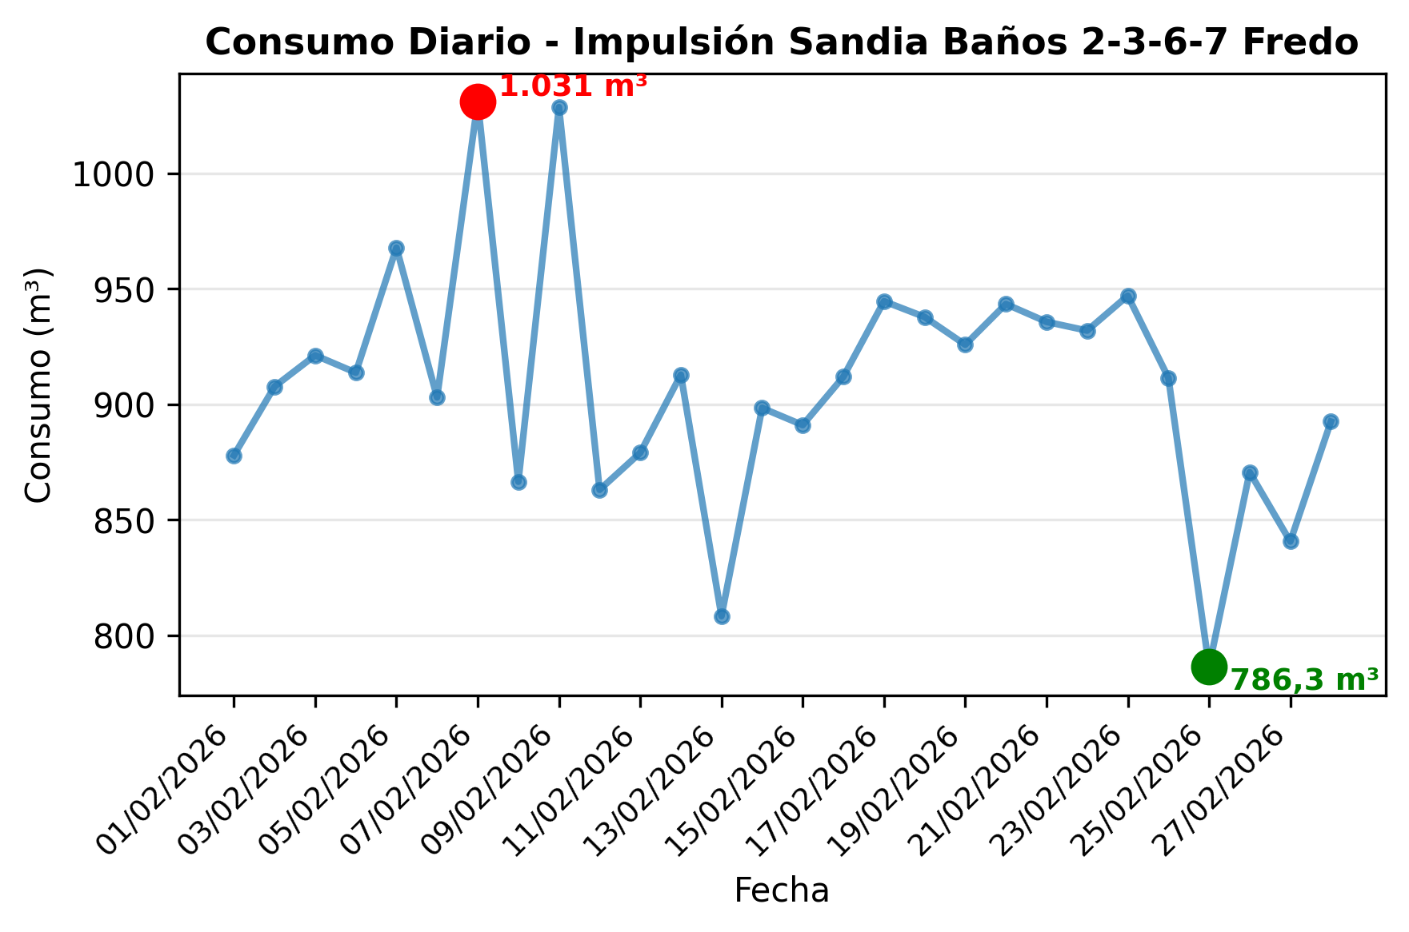
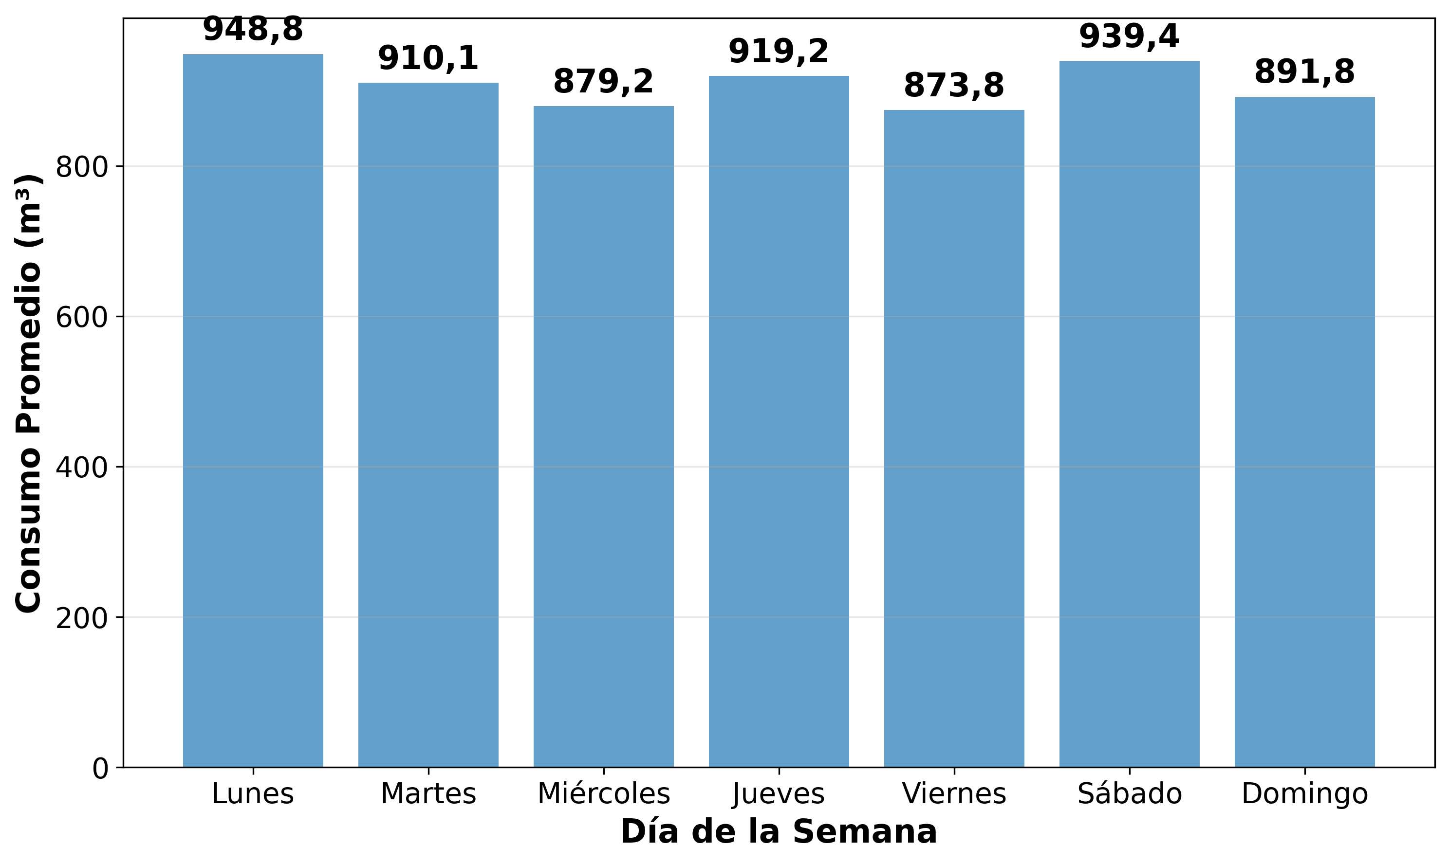

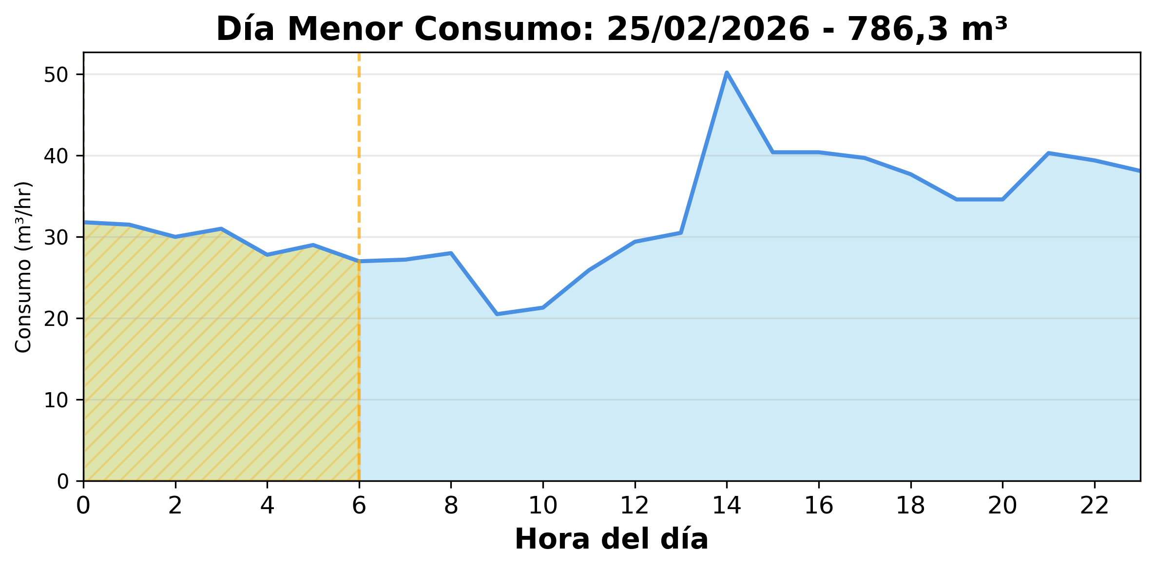
Impulsión Sandia Baños 2-3-6-7 Fredo
Indicadores
Consumo Total del Período
25.449,5 m³
Consumo Nocturno
6.114,6 m³ (24%)
28 días de 28
0 alertas
Consumo Diurno
19.334,9 m³ (76%)
Valorización Consumo Nocturno
$7.624.906
Valorización Consumo Diurno
$24.110.620

Slide 6
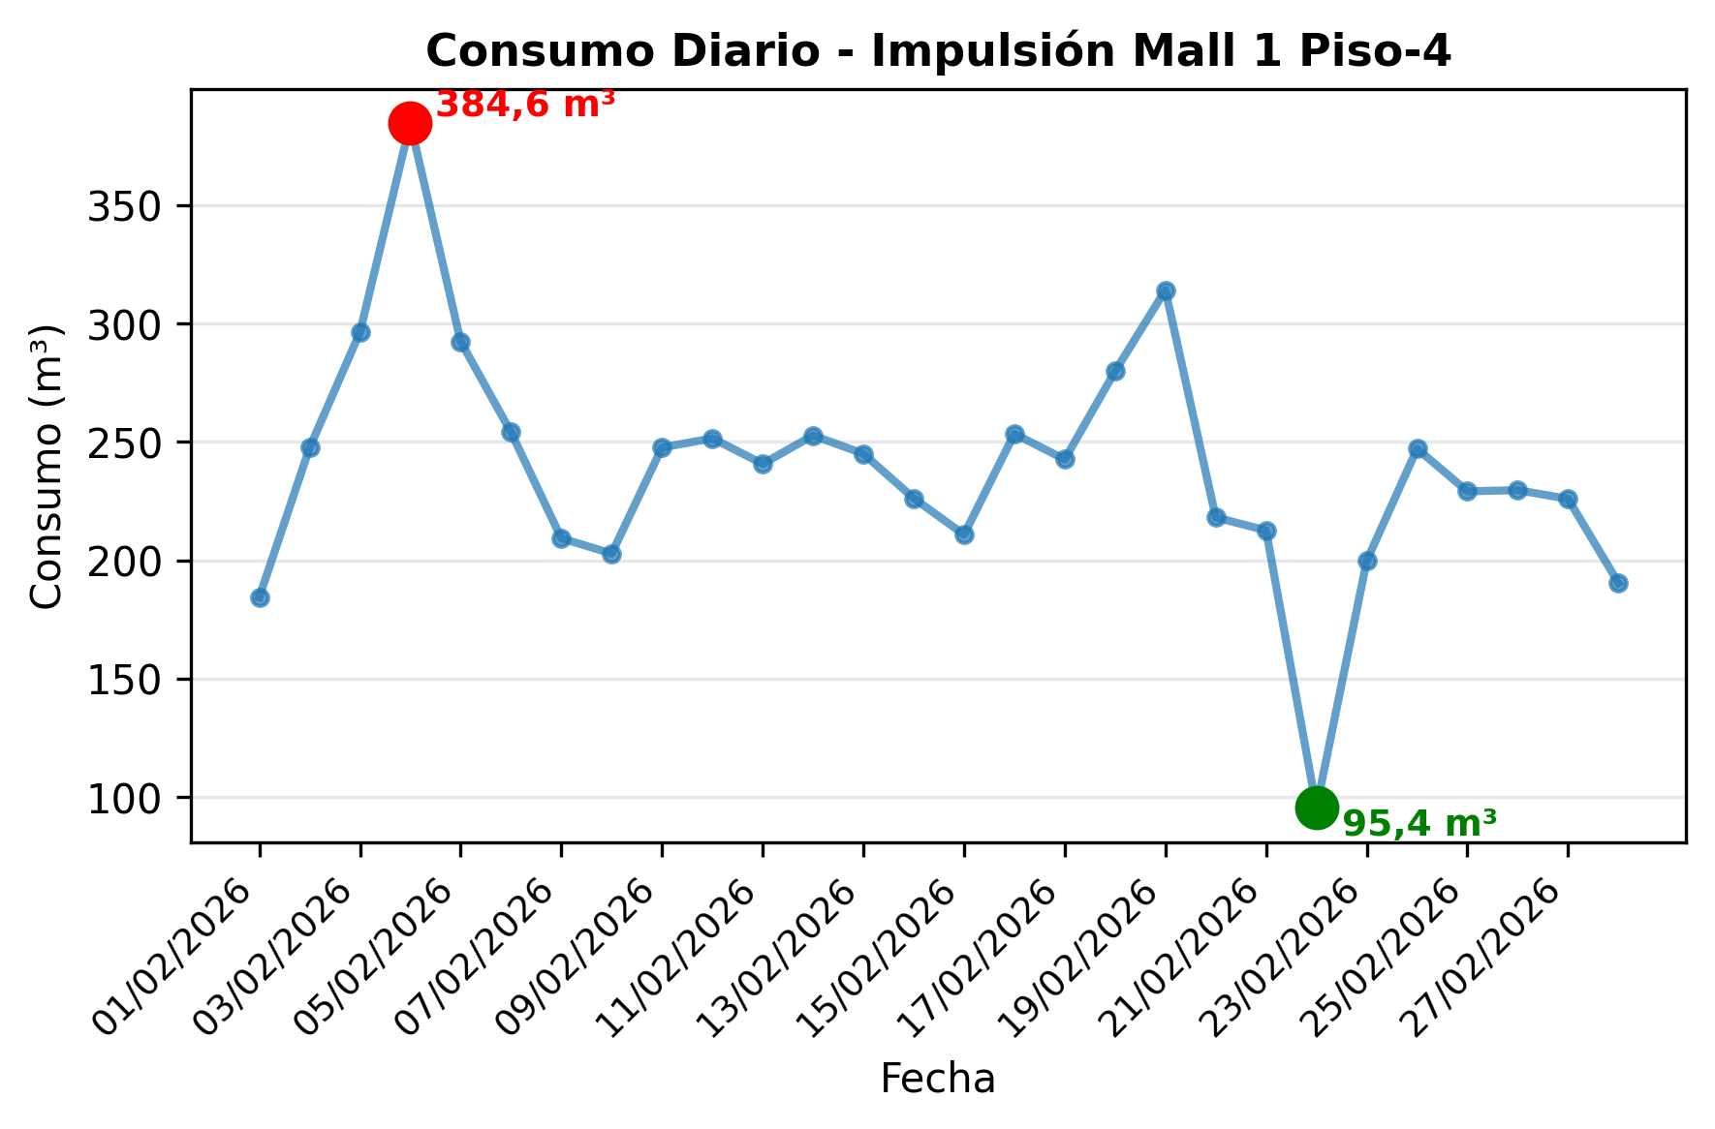
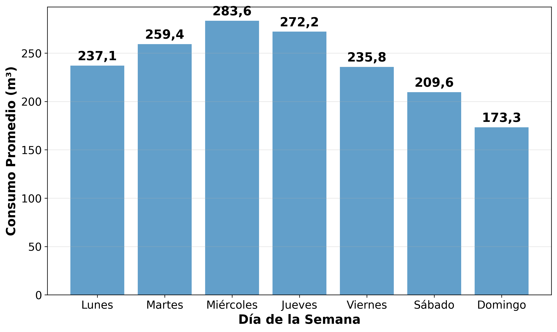
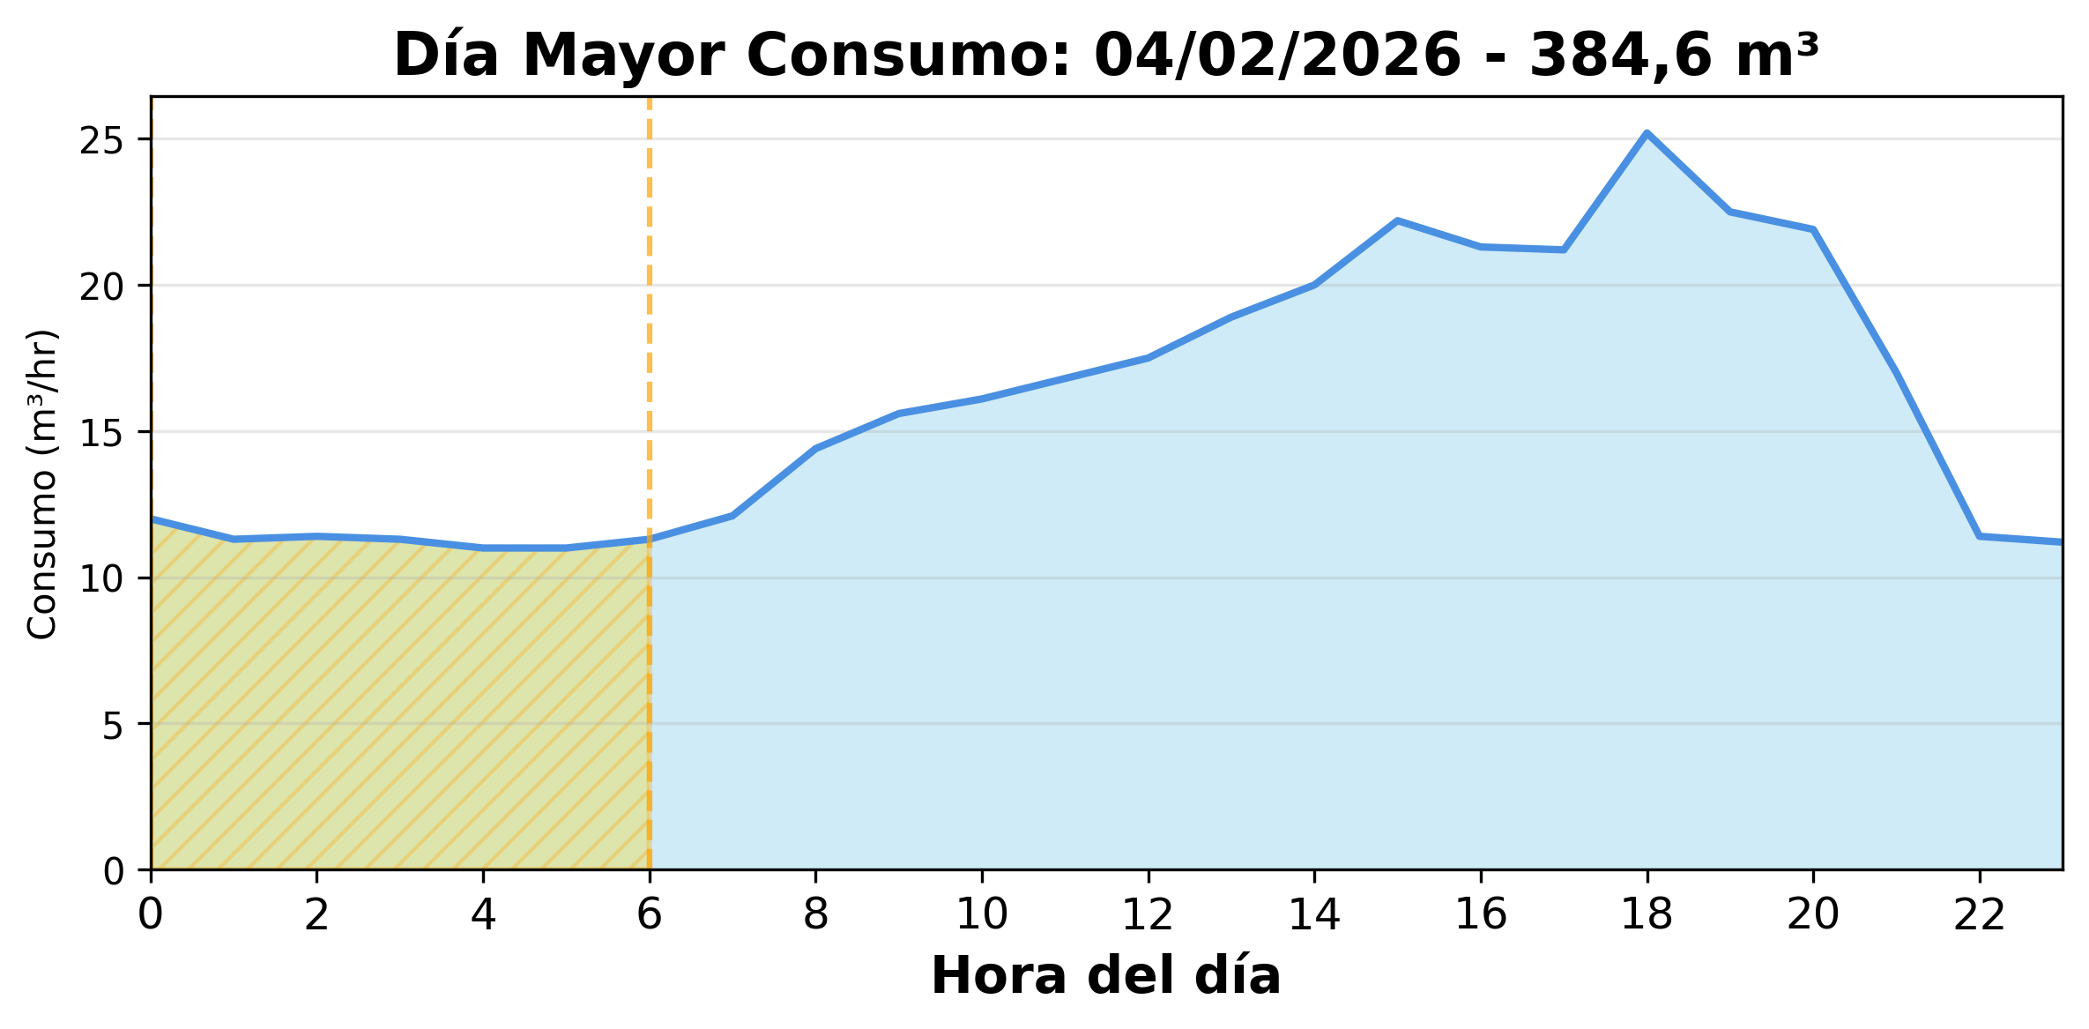
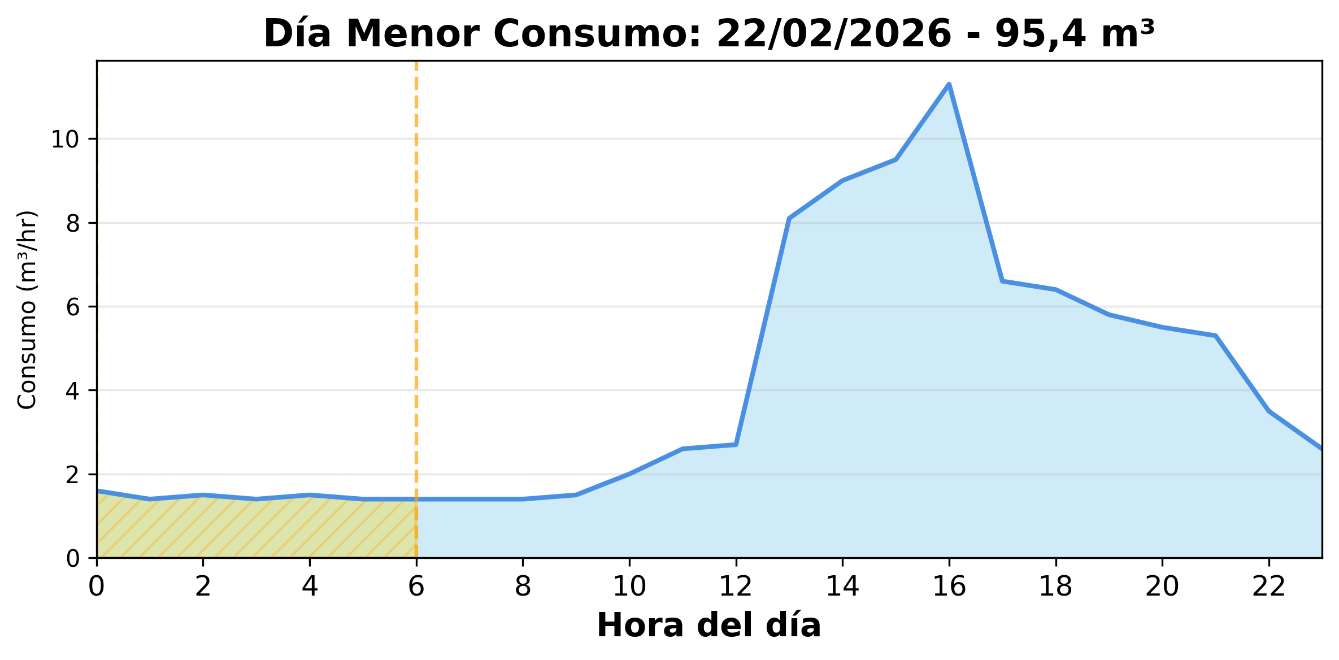
Impulsión Mall 1 Piso-4
Indicadores
Consumo Total del Período
6.683,8 m³
Consumo Nocturno
1.019,8 m³ (15,3%)
28 días de 28
9 alertas
Consumo Diurno
5.664 m³ (84,7%)
Valorización Consumo Nocturno
$1.271.691
Valorización Consumo Diurno
$7.063.008

Slide 7
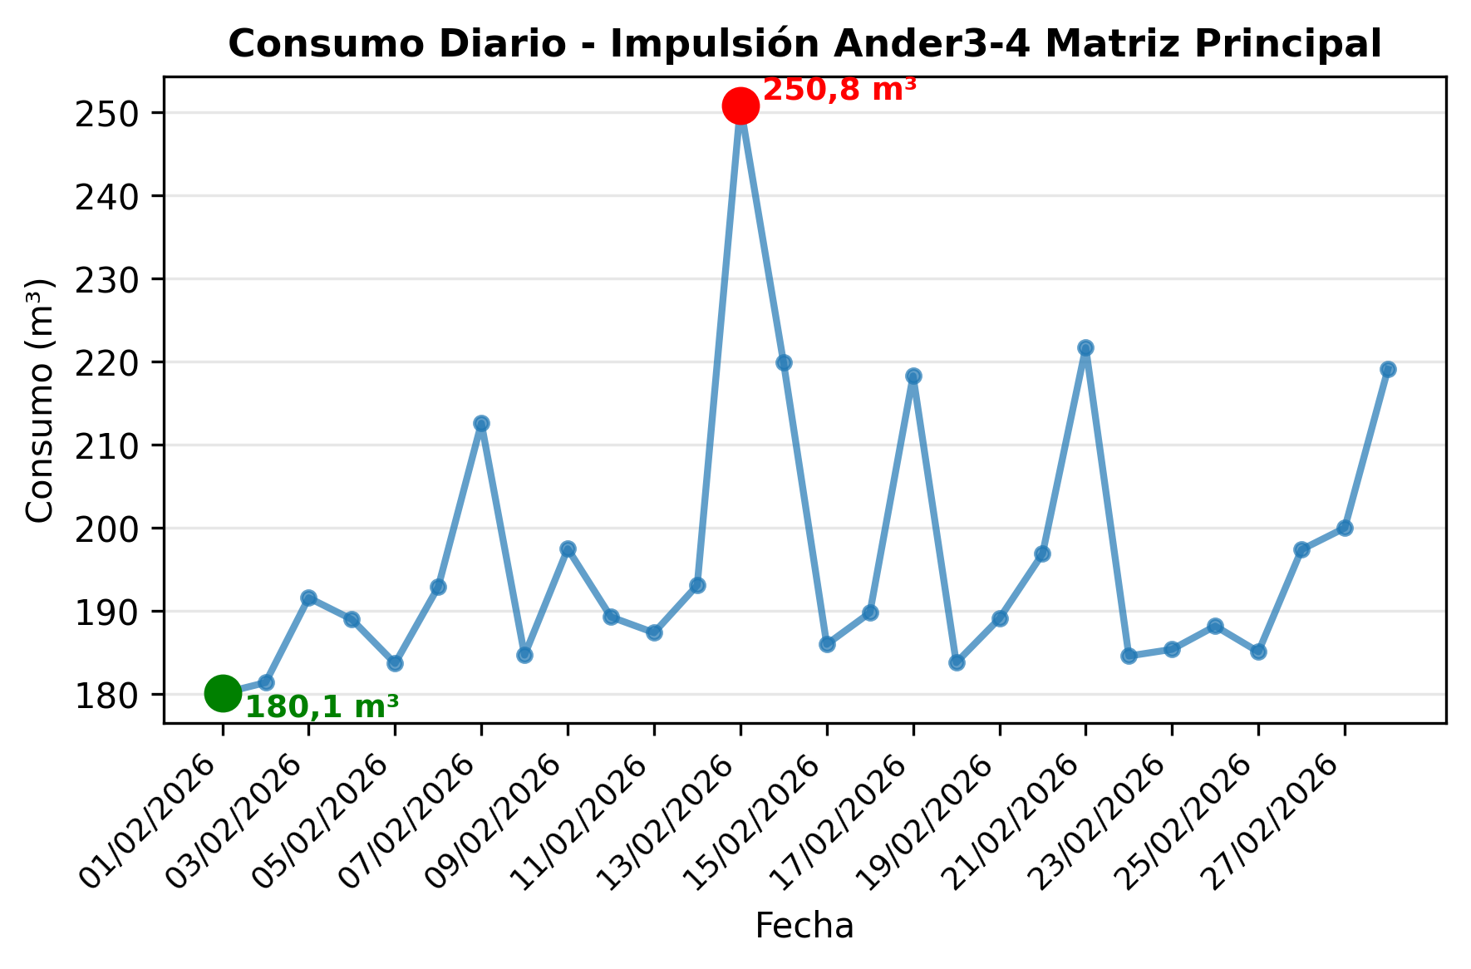
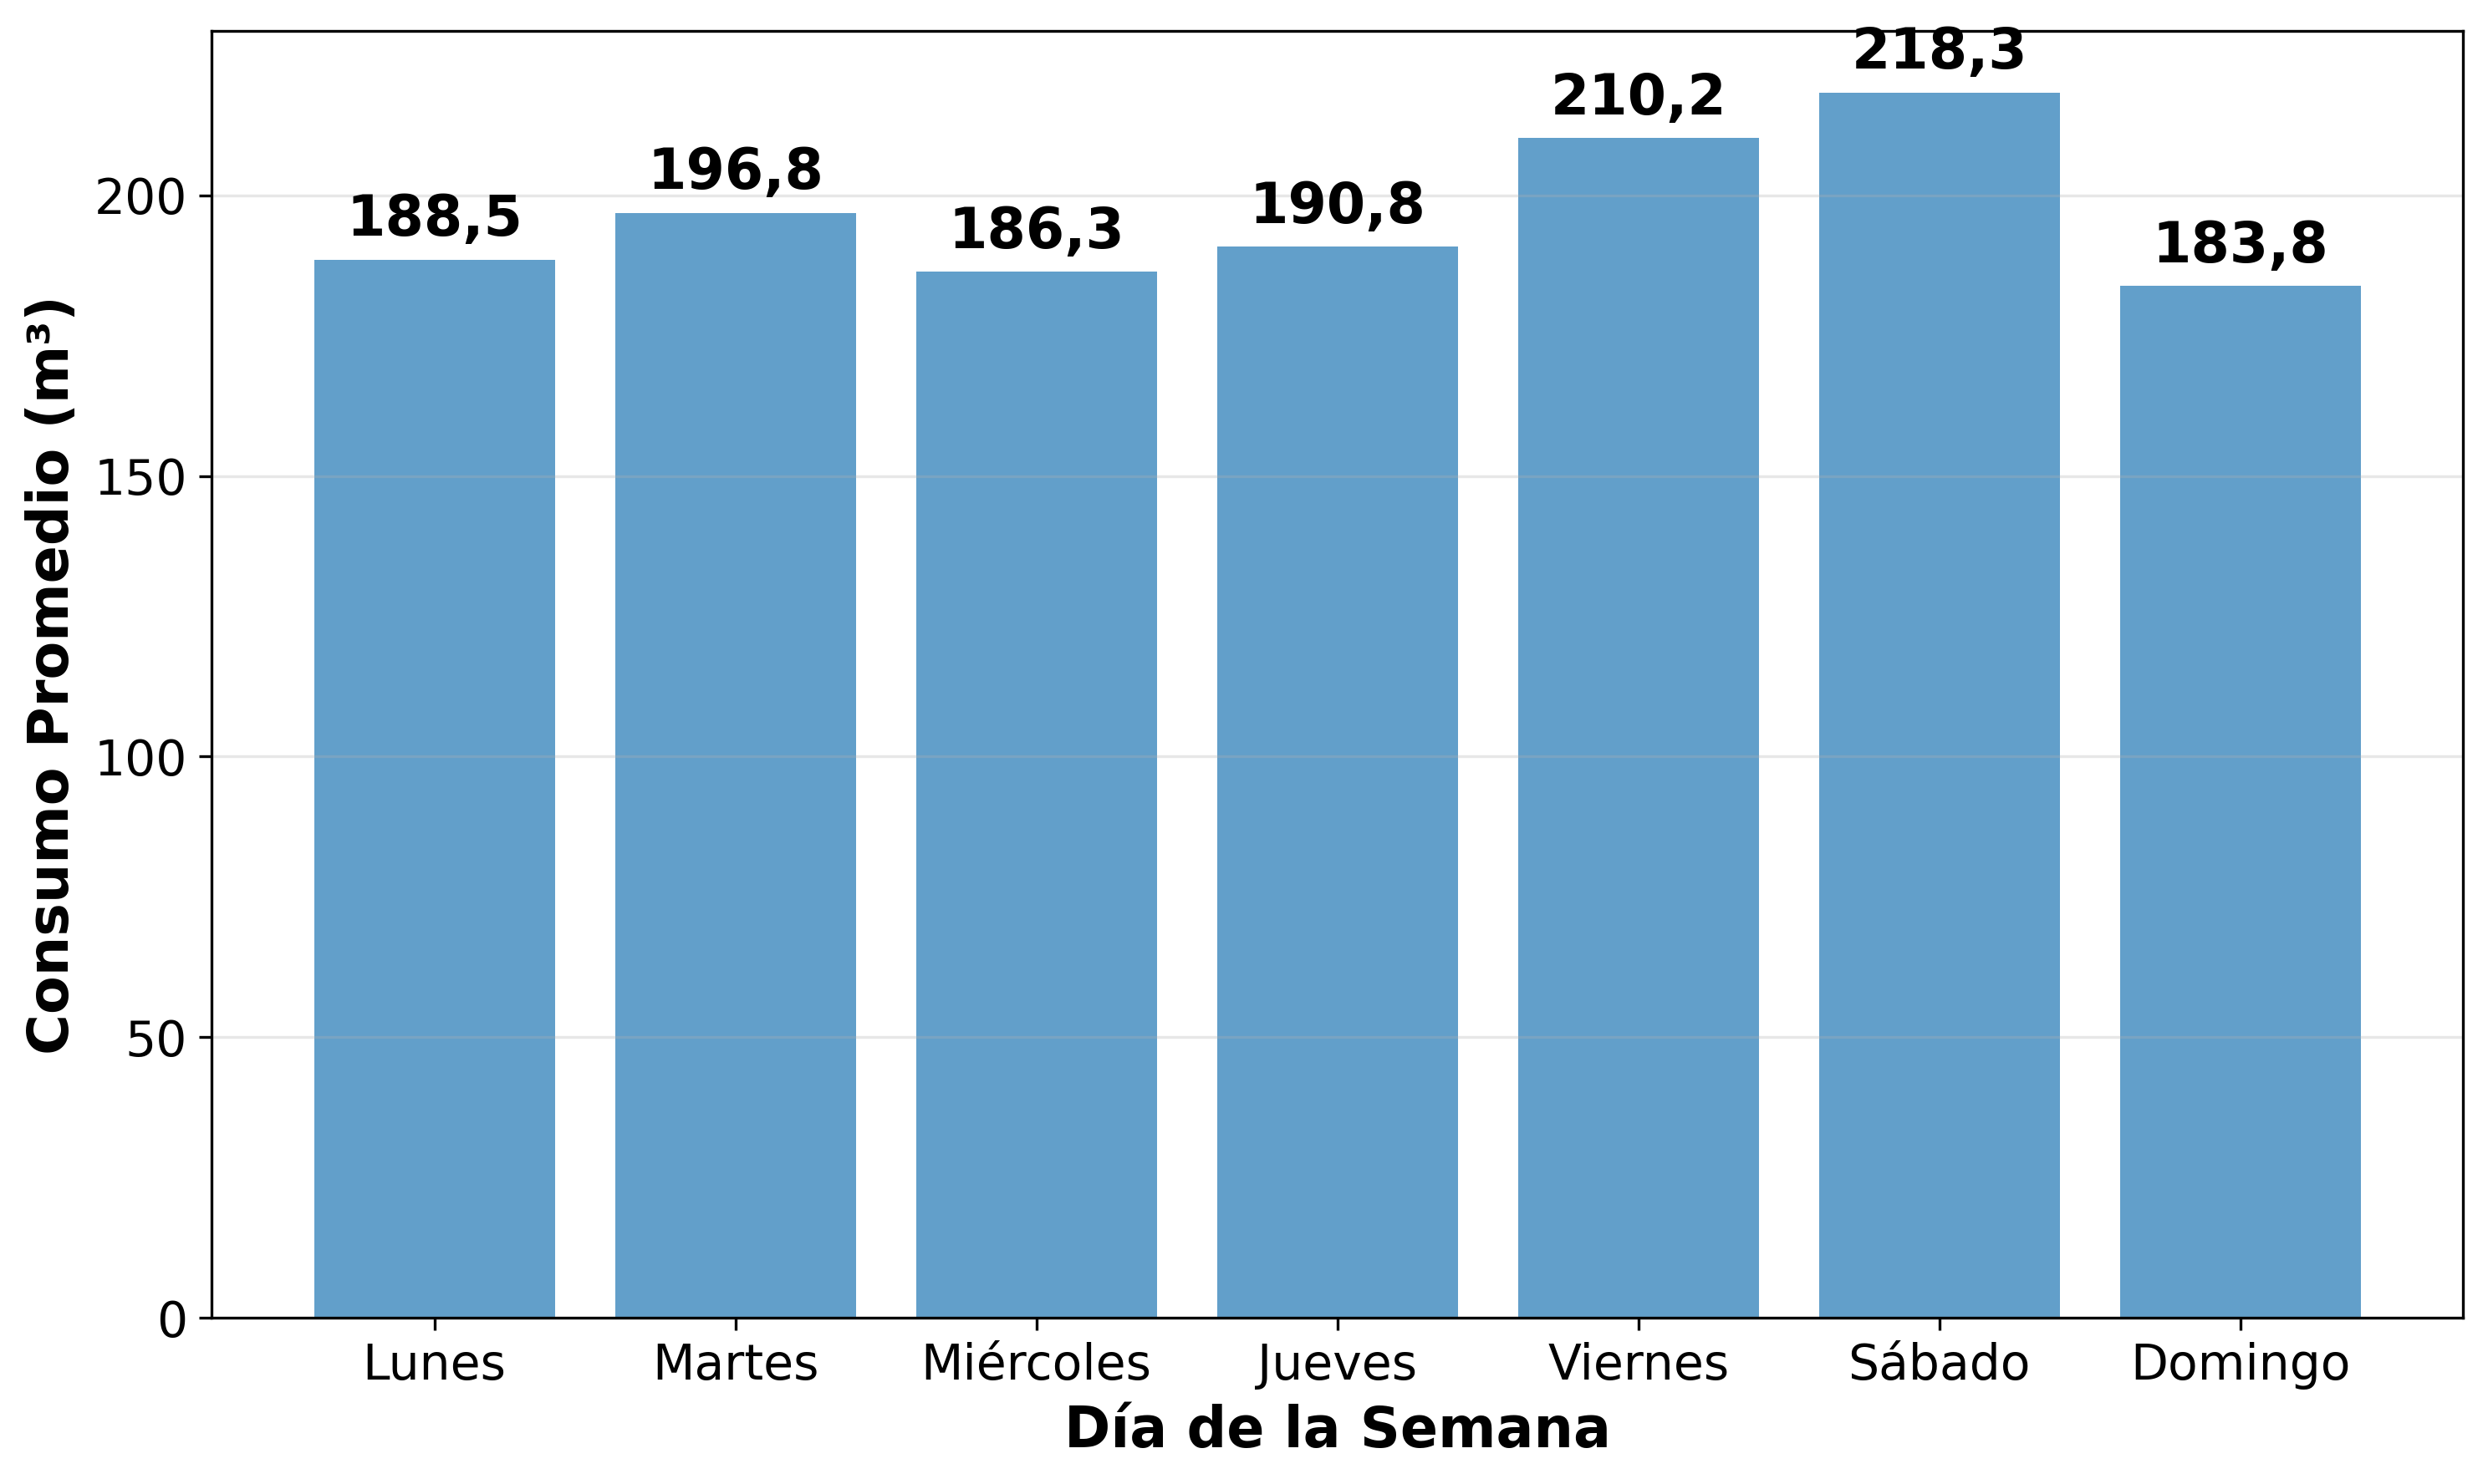
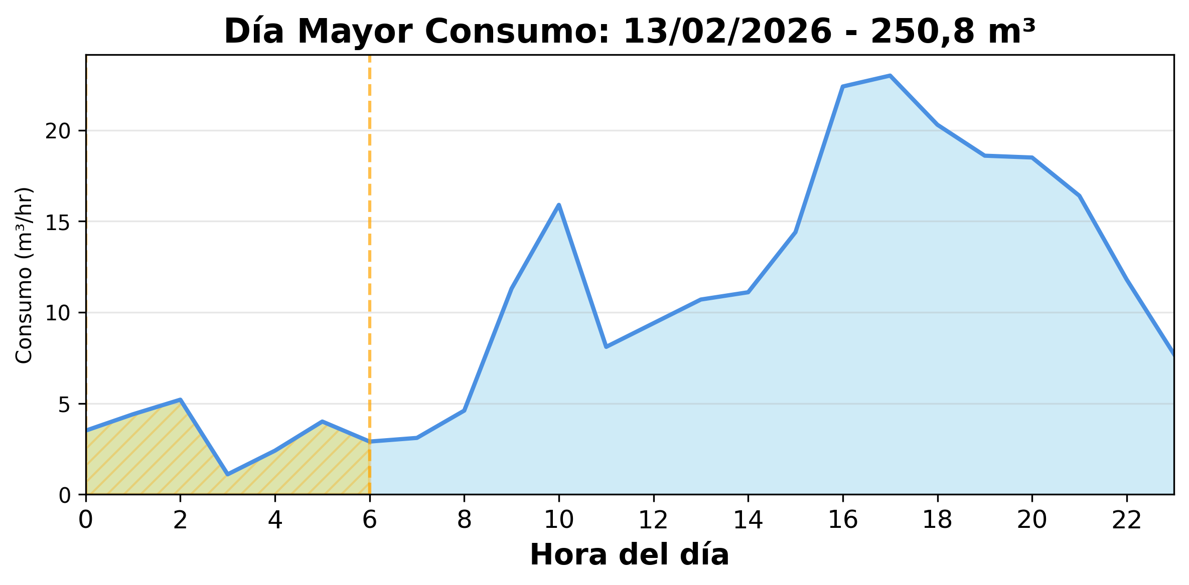
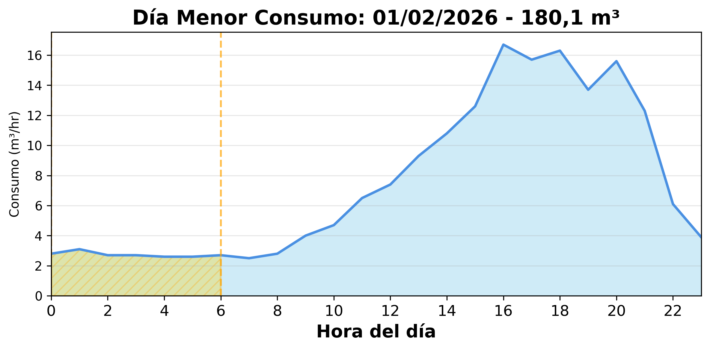
Impulsión Ander3-4 Matriz Principal
Indicadores
Consumo Total del Período
5.499,4 m³
Consumo Nocturno
635,7 m³ (11,6%)
28 días de 28
19 alertas
Consumo Diurno
4.863,7 m³ (88,4%)
Valorización Consumo Nocturno
$792.718
Valorización Consumo Diurno
$6.065.034

Slide 8
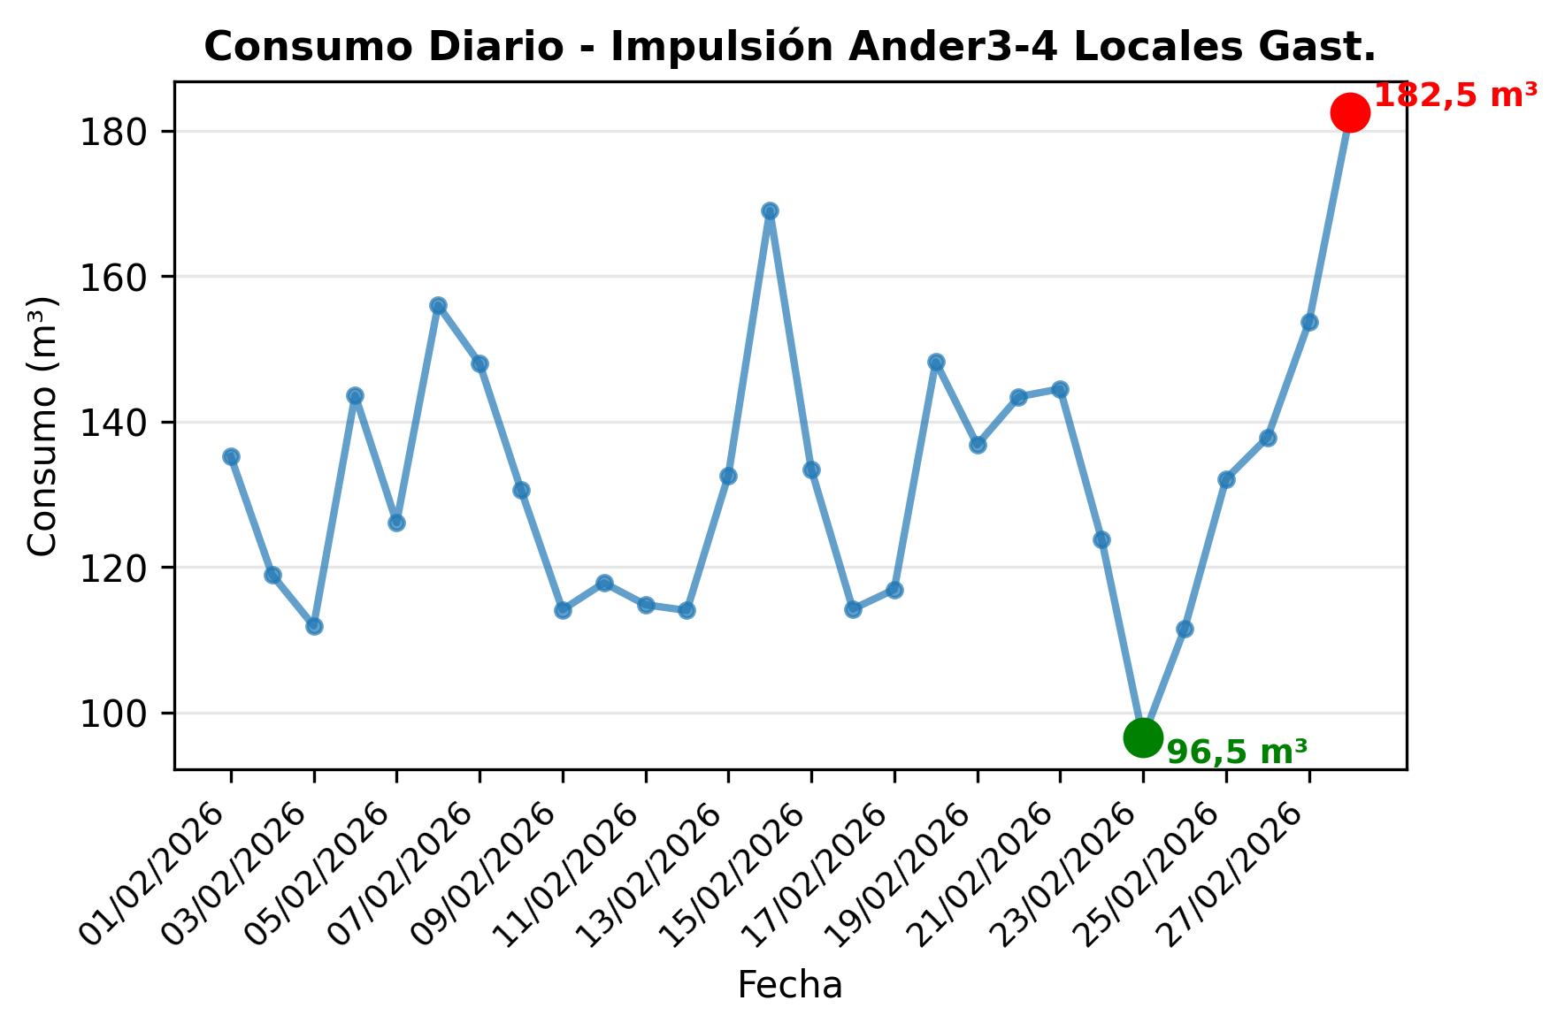
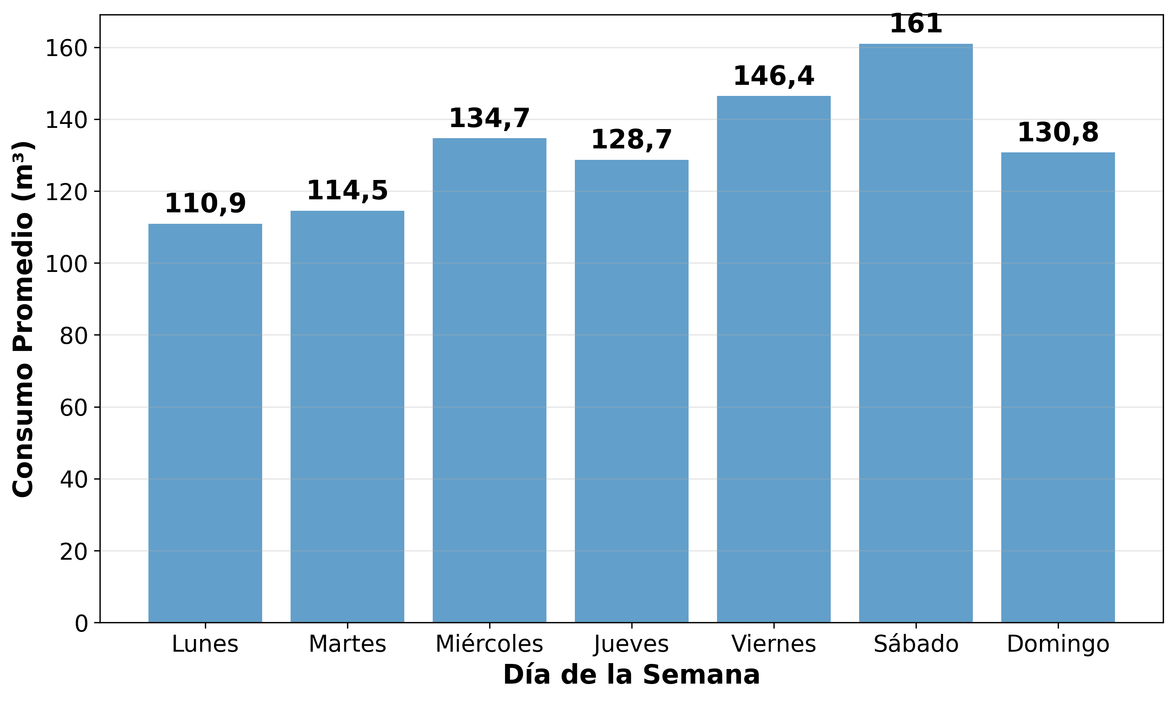
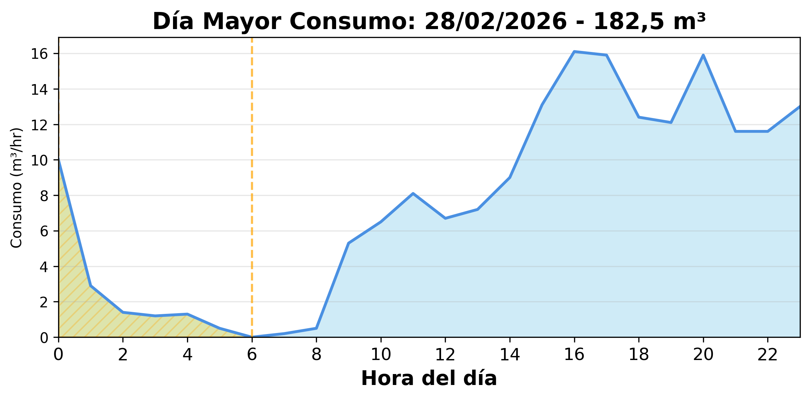
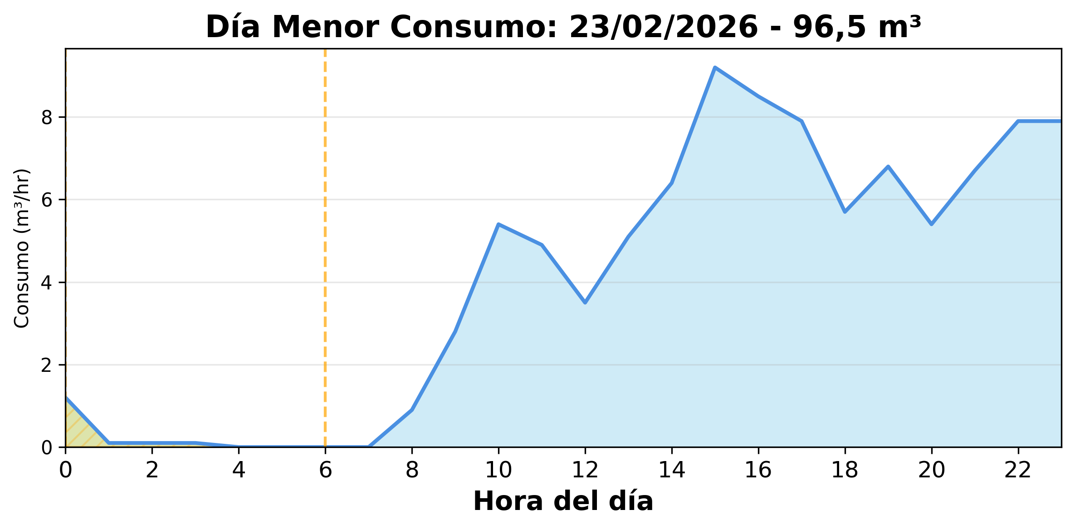
Impulsión Ander3-4 Locales Gast.
Indicadores
Consumo Total del Período
3.707,9 m³
Consumo Nocturno
281,2 m³ (7,6%)
28 días de 28
15 alertas
Consumo Diurno
3.426,7 m³ (92,4%)
Valorización Consumo Nocturno
$350.656
Valorización Consumo Diurno
$4.273.095

Slide 9
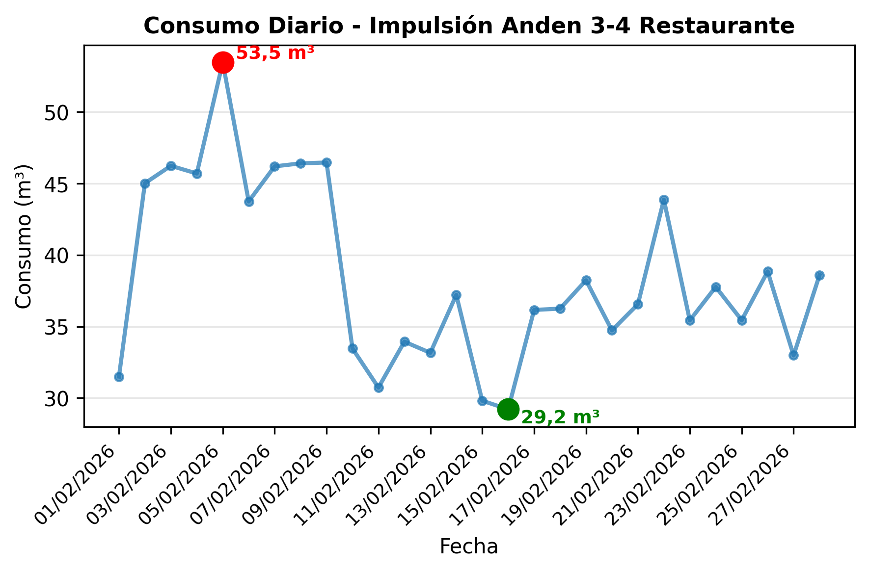
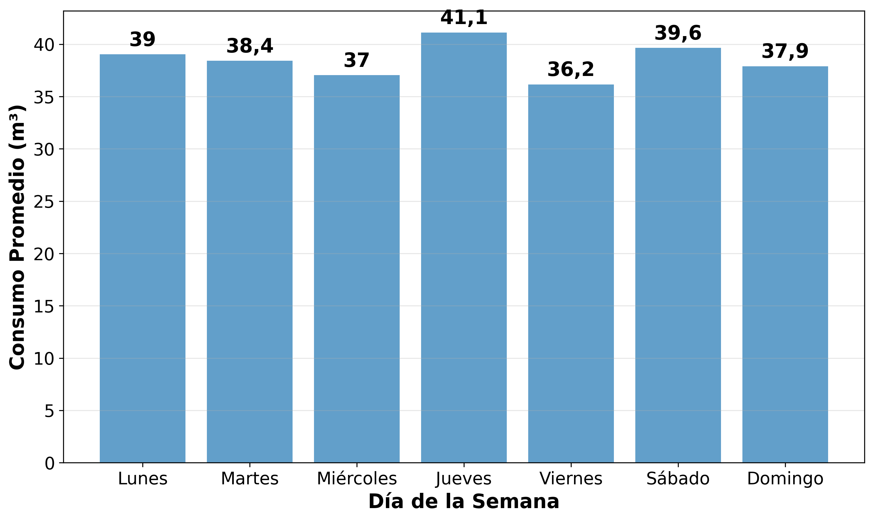
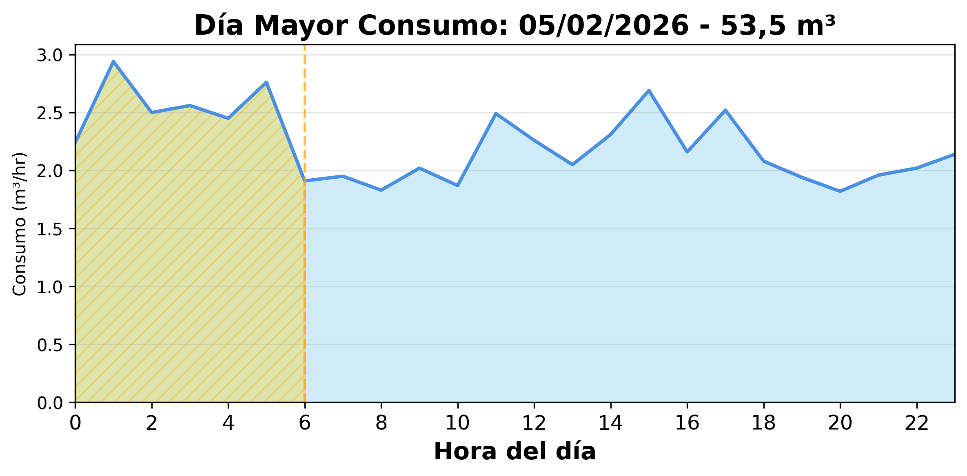
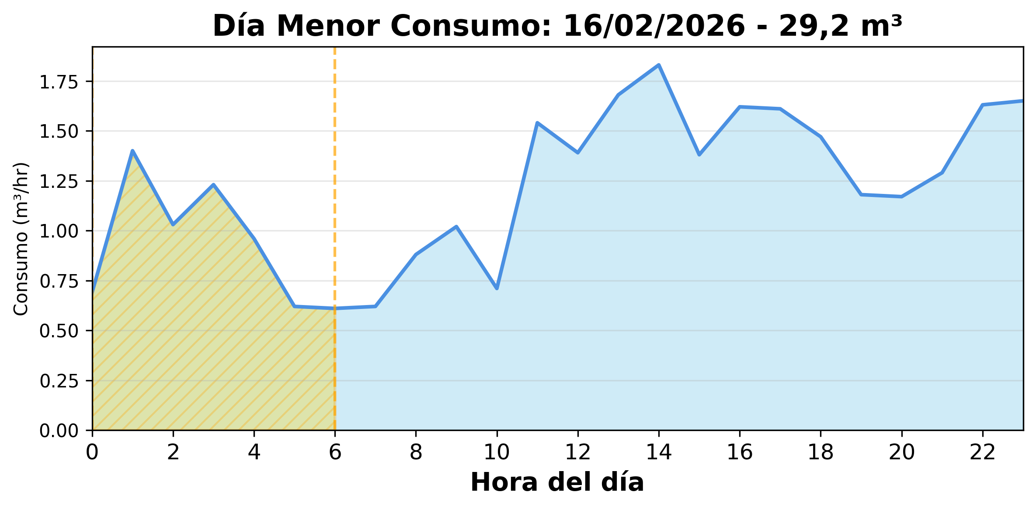
Impulsión Anden 3-4 Restaurante
Indicadores
Consumo Total del Período
1.077,2 m³
Consumo Nocturno
290,1 m³ (26,9%)
28 días de 28
1 alertas
Consumo Diurno
787,1 m³ (73,1%)
Valorización Consumo Nocturno
$361.730
Valorización Consumo Diurno
$981.476

Slide 10
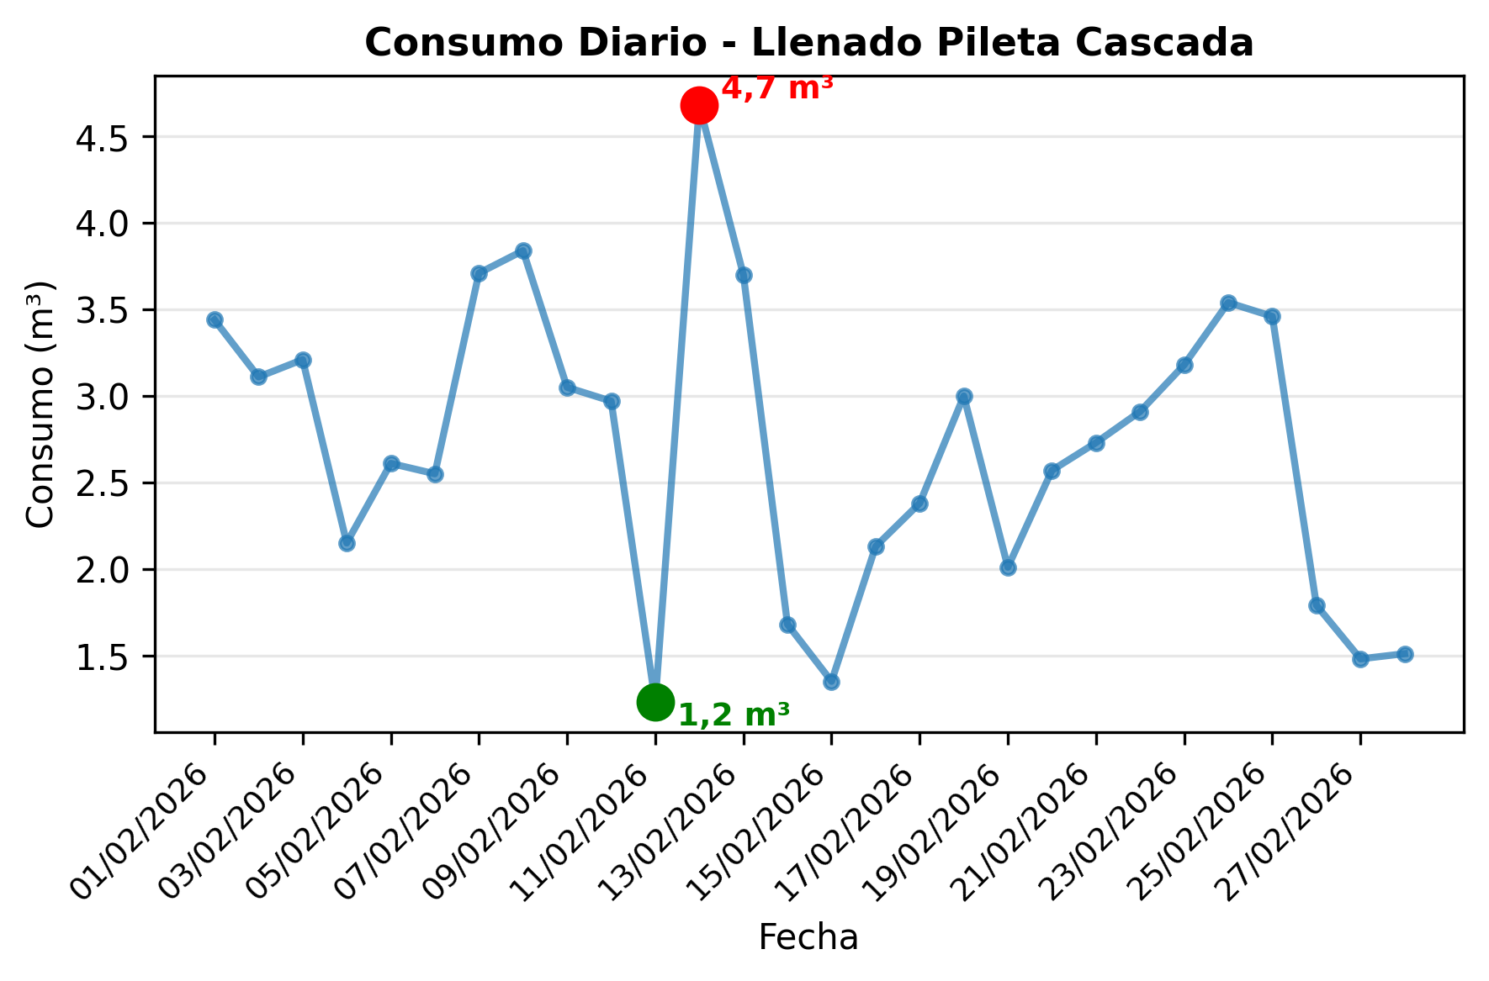
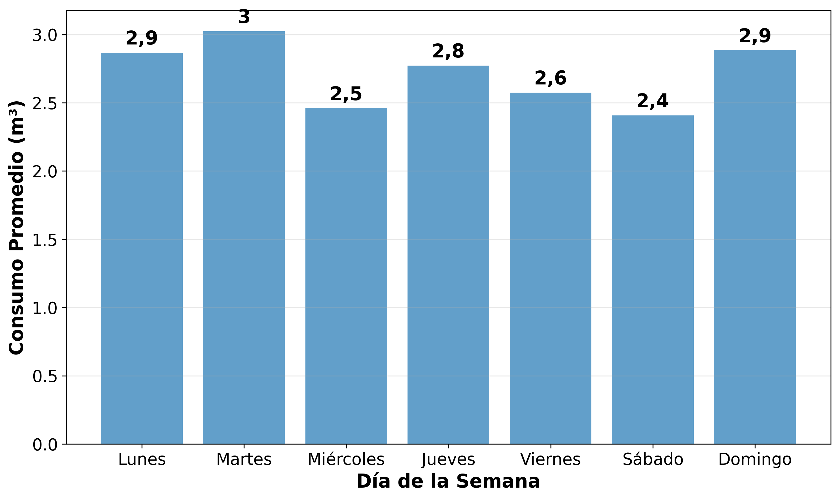
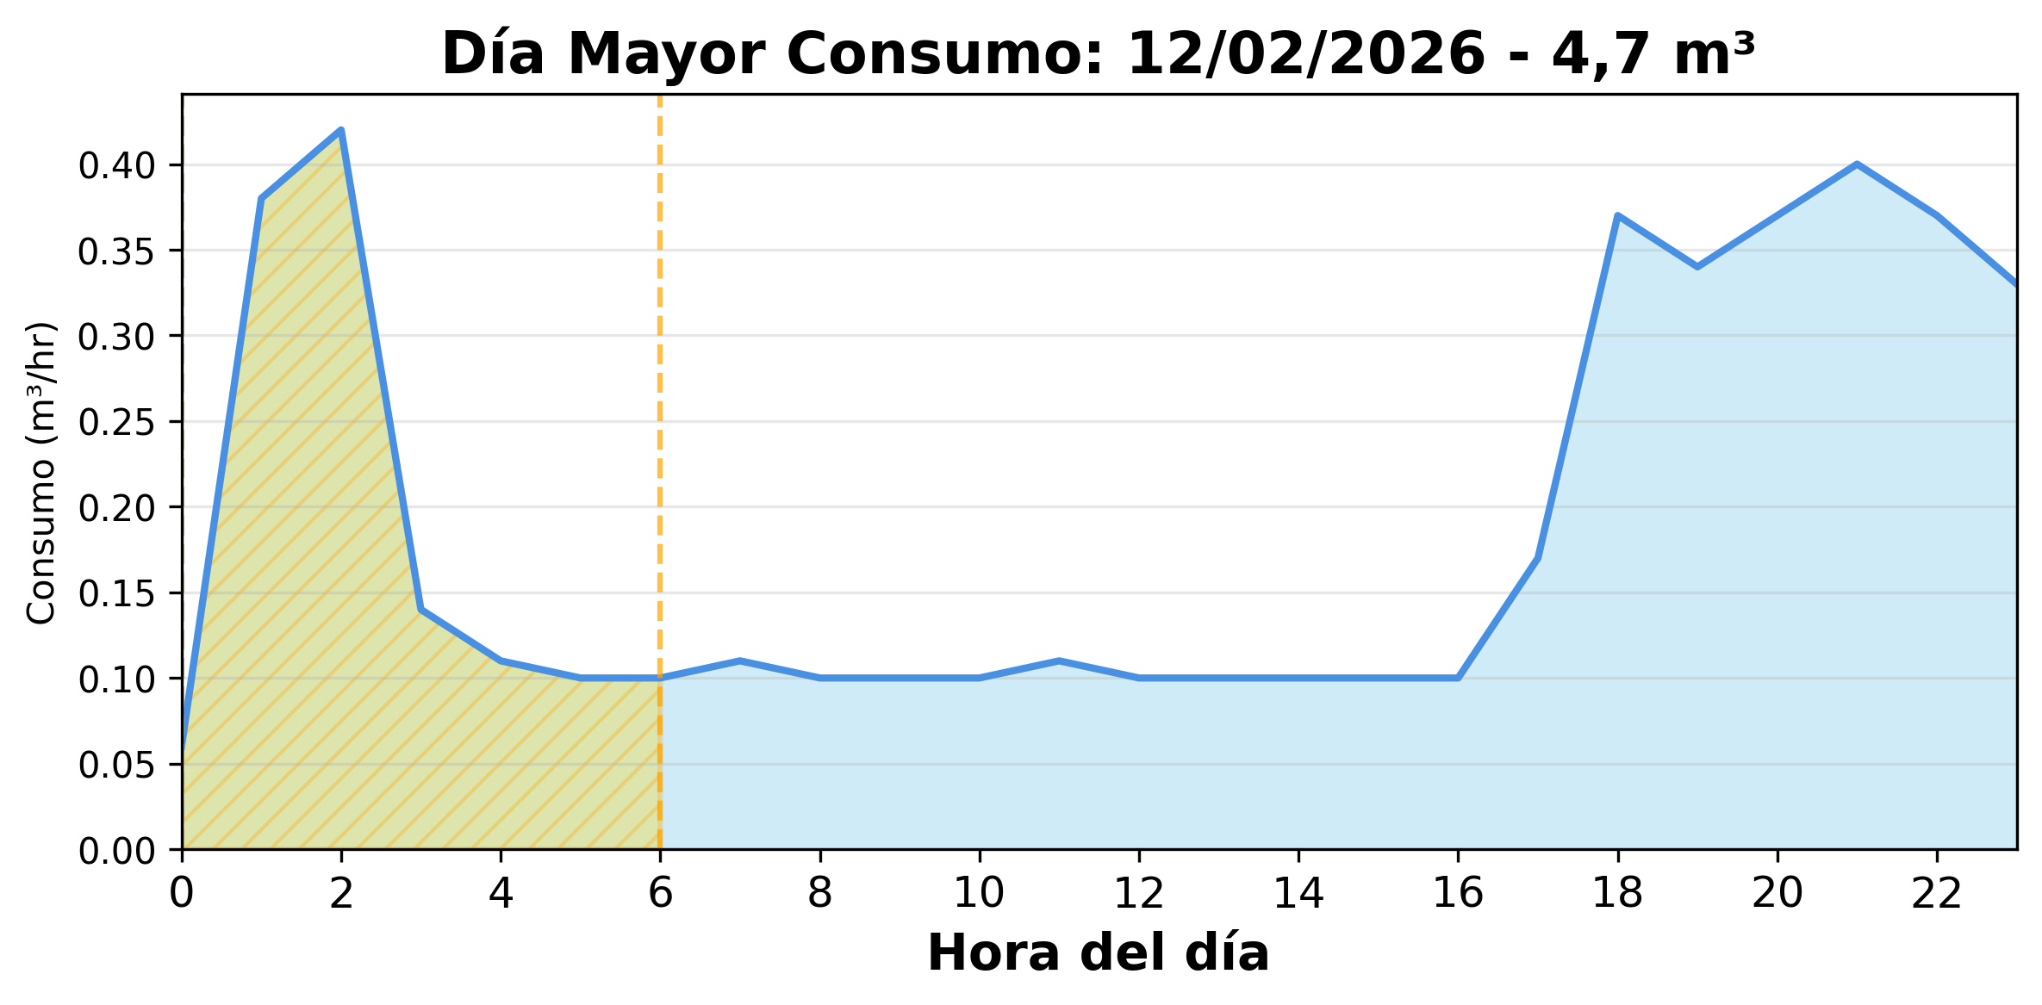
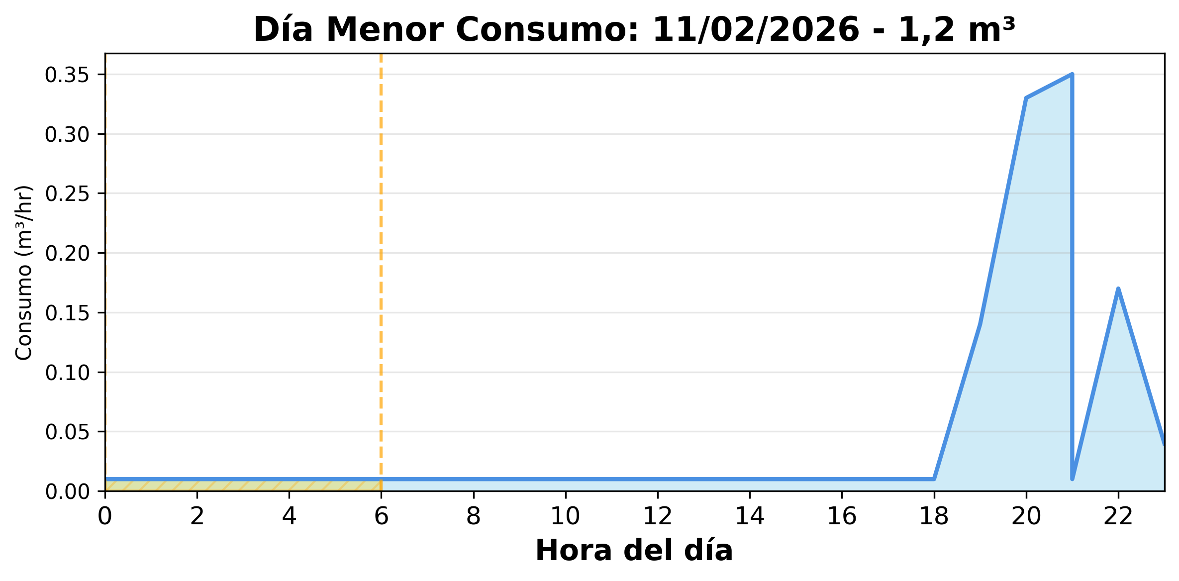
Llenado Pileta Cascada
Indicadores
Consumo Total del Período
76 m³
Consumo Nocturno
17,8 m³ (23,4%)
28 días de 28
31 alertas
Consumo Diurno
58,2 m³ (76,6%)
Valorización Consumo Nocturno
$22.159
Valorización Consumo Diurno
$72.575

Slide 11
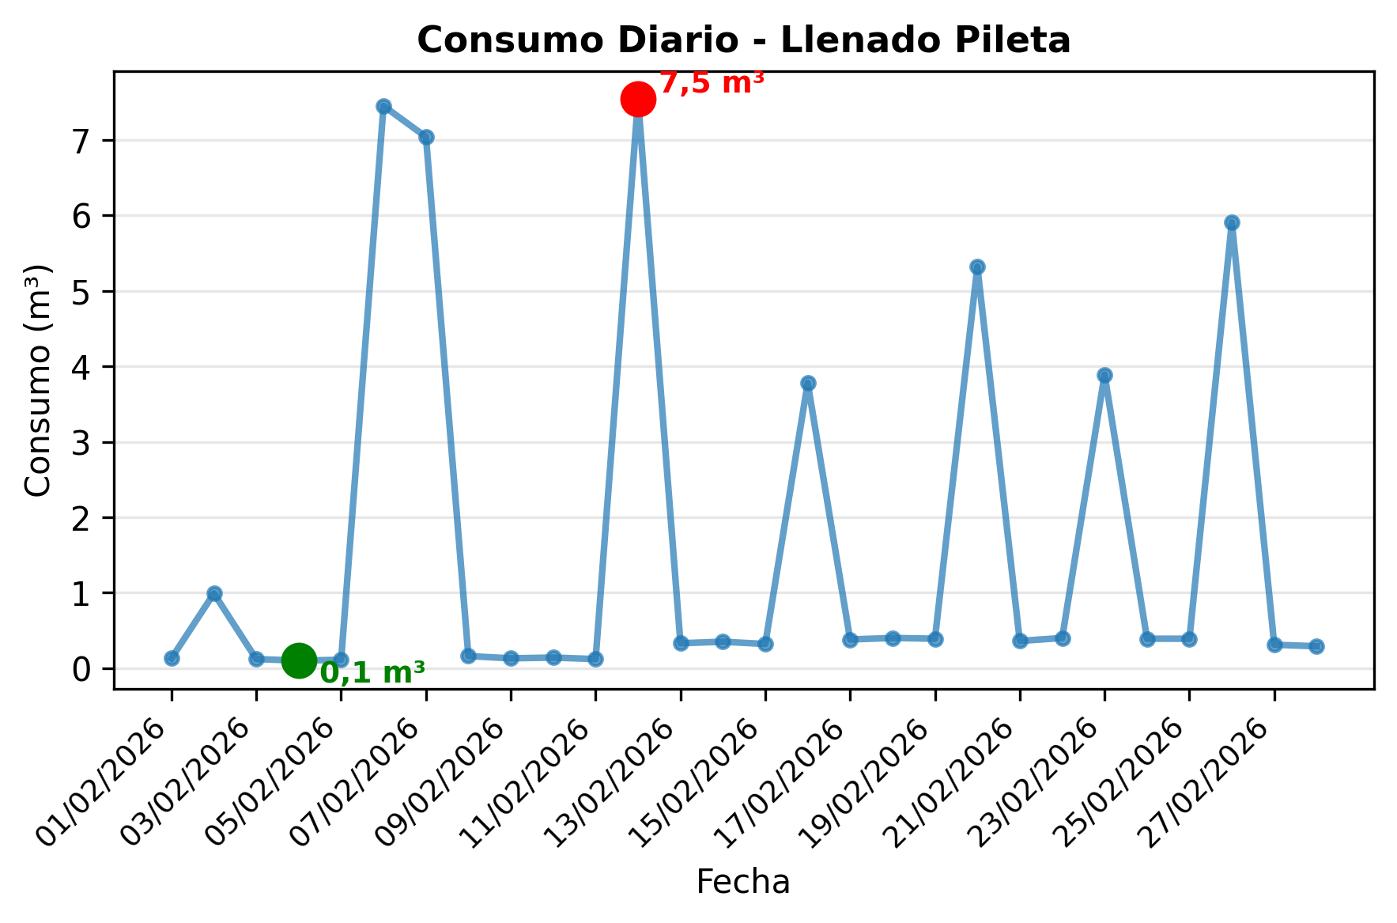
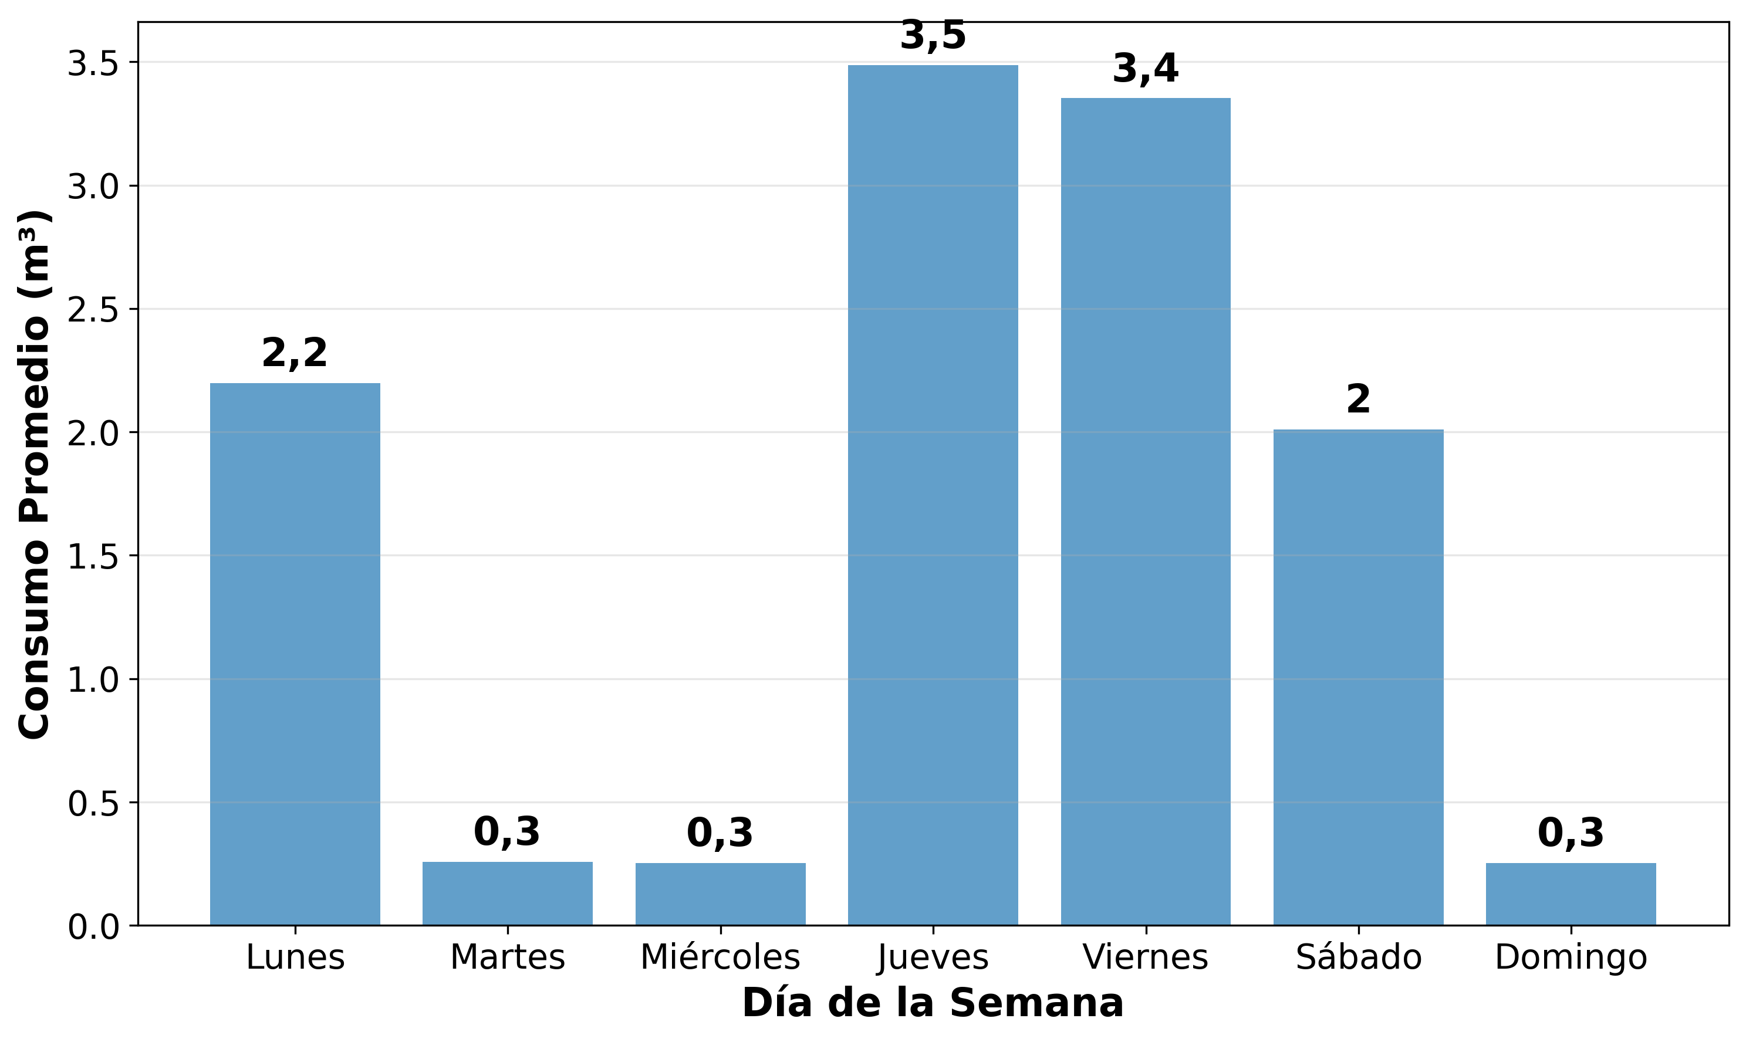
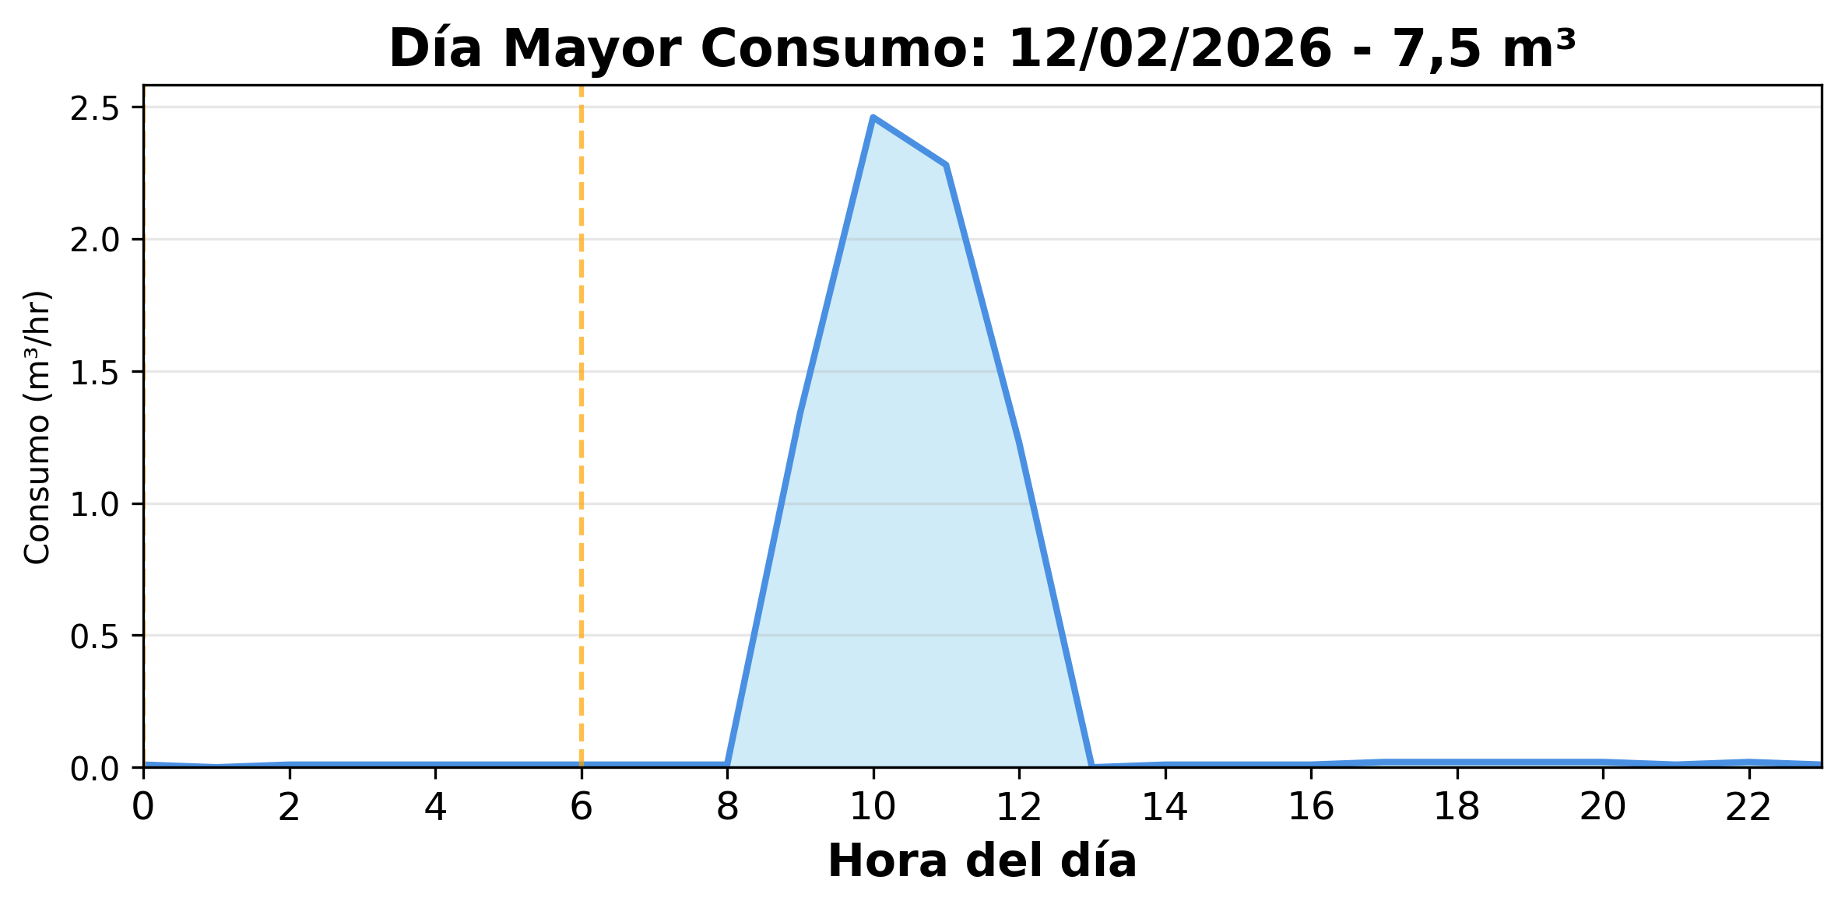
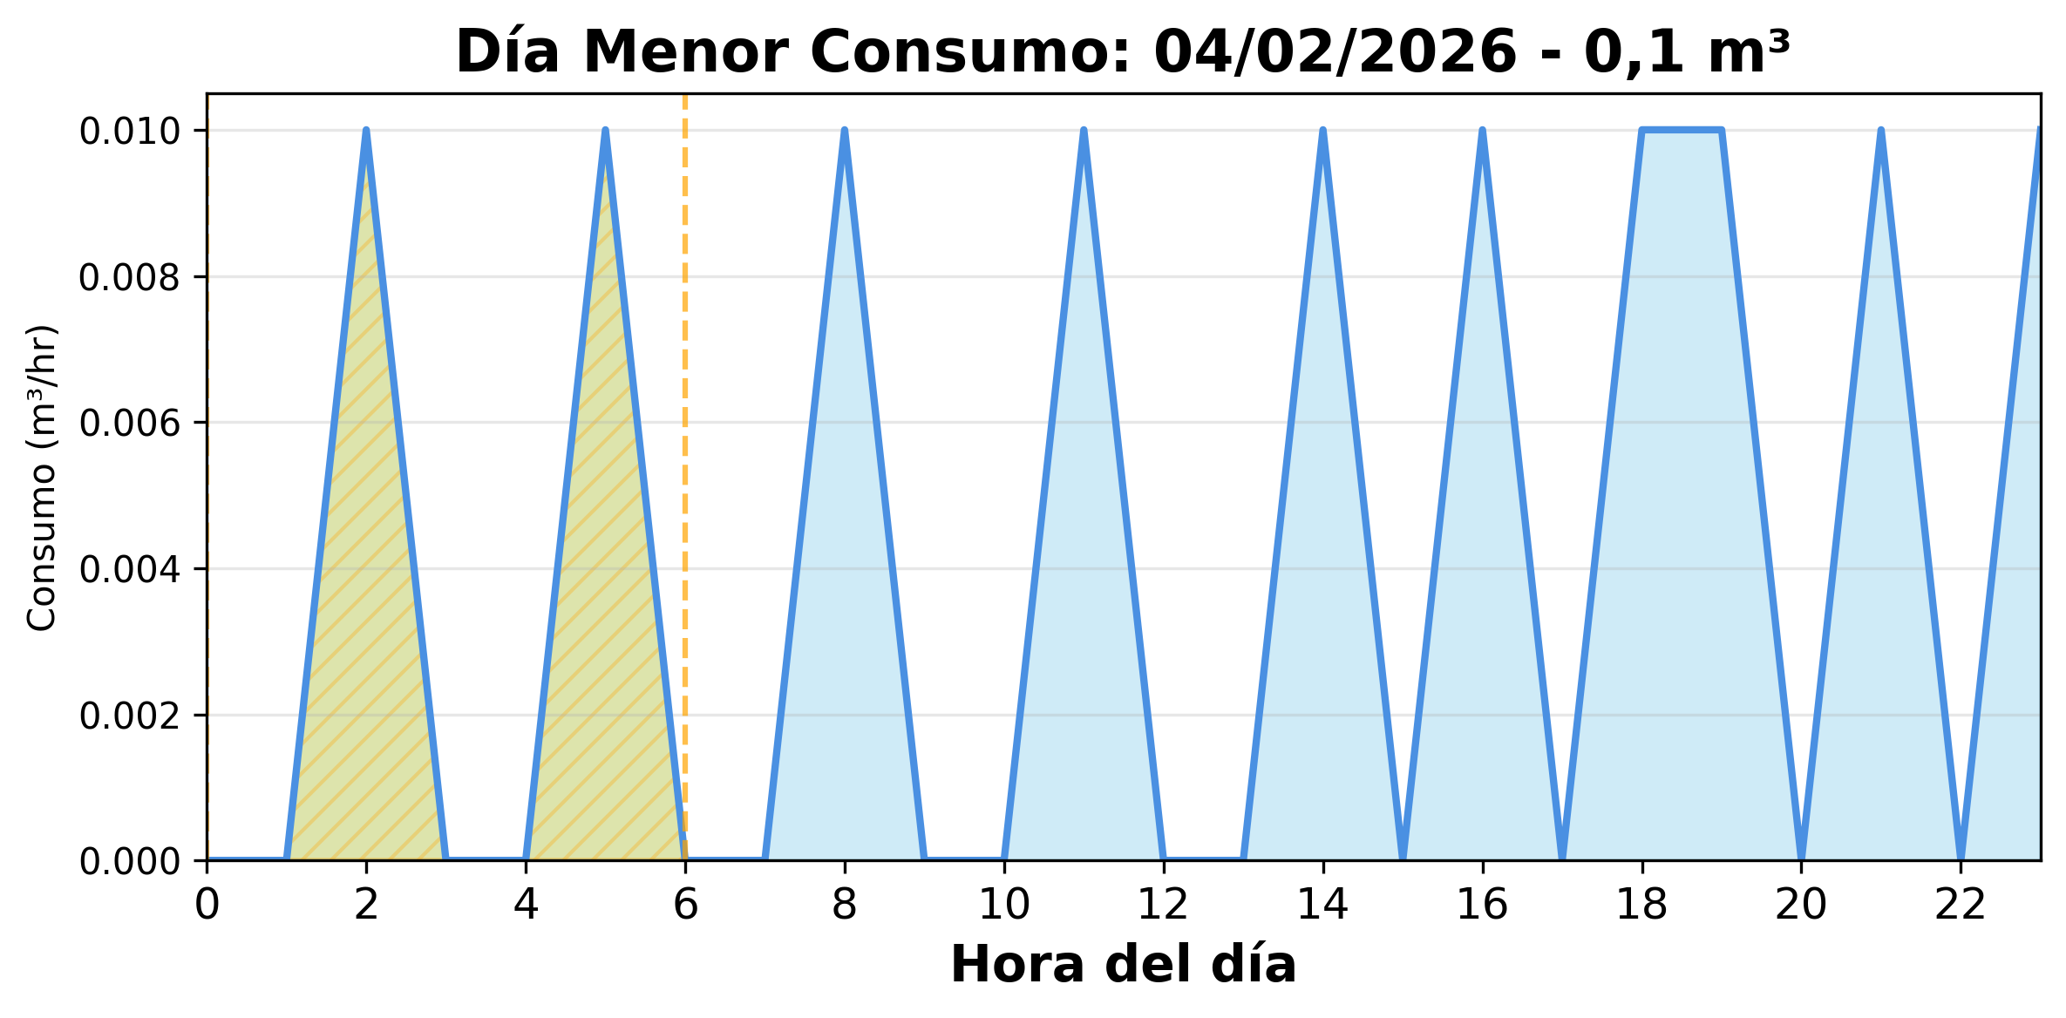
Llenado Pileta
Indicadores
Consumo Total del Período
47,2 m³
Consumo Nocturno
2 m³ (4,3%)
28 días de 28
29 alertas
Consumo Diurno
45,2 m³ (95,7%)
Valorización Consumo Nocturno
$2.506
Valorización Consumo Diurno
$56.402

Slide 12
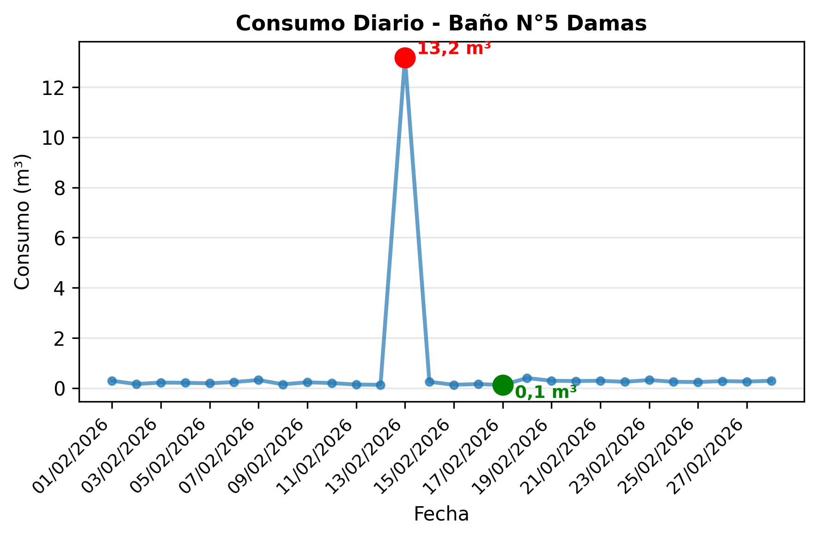
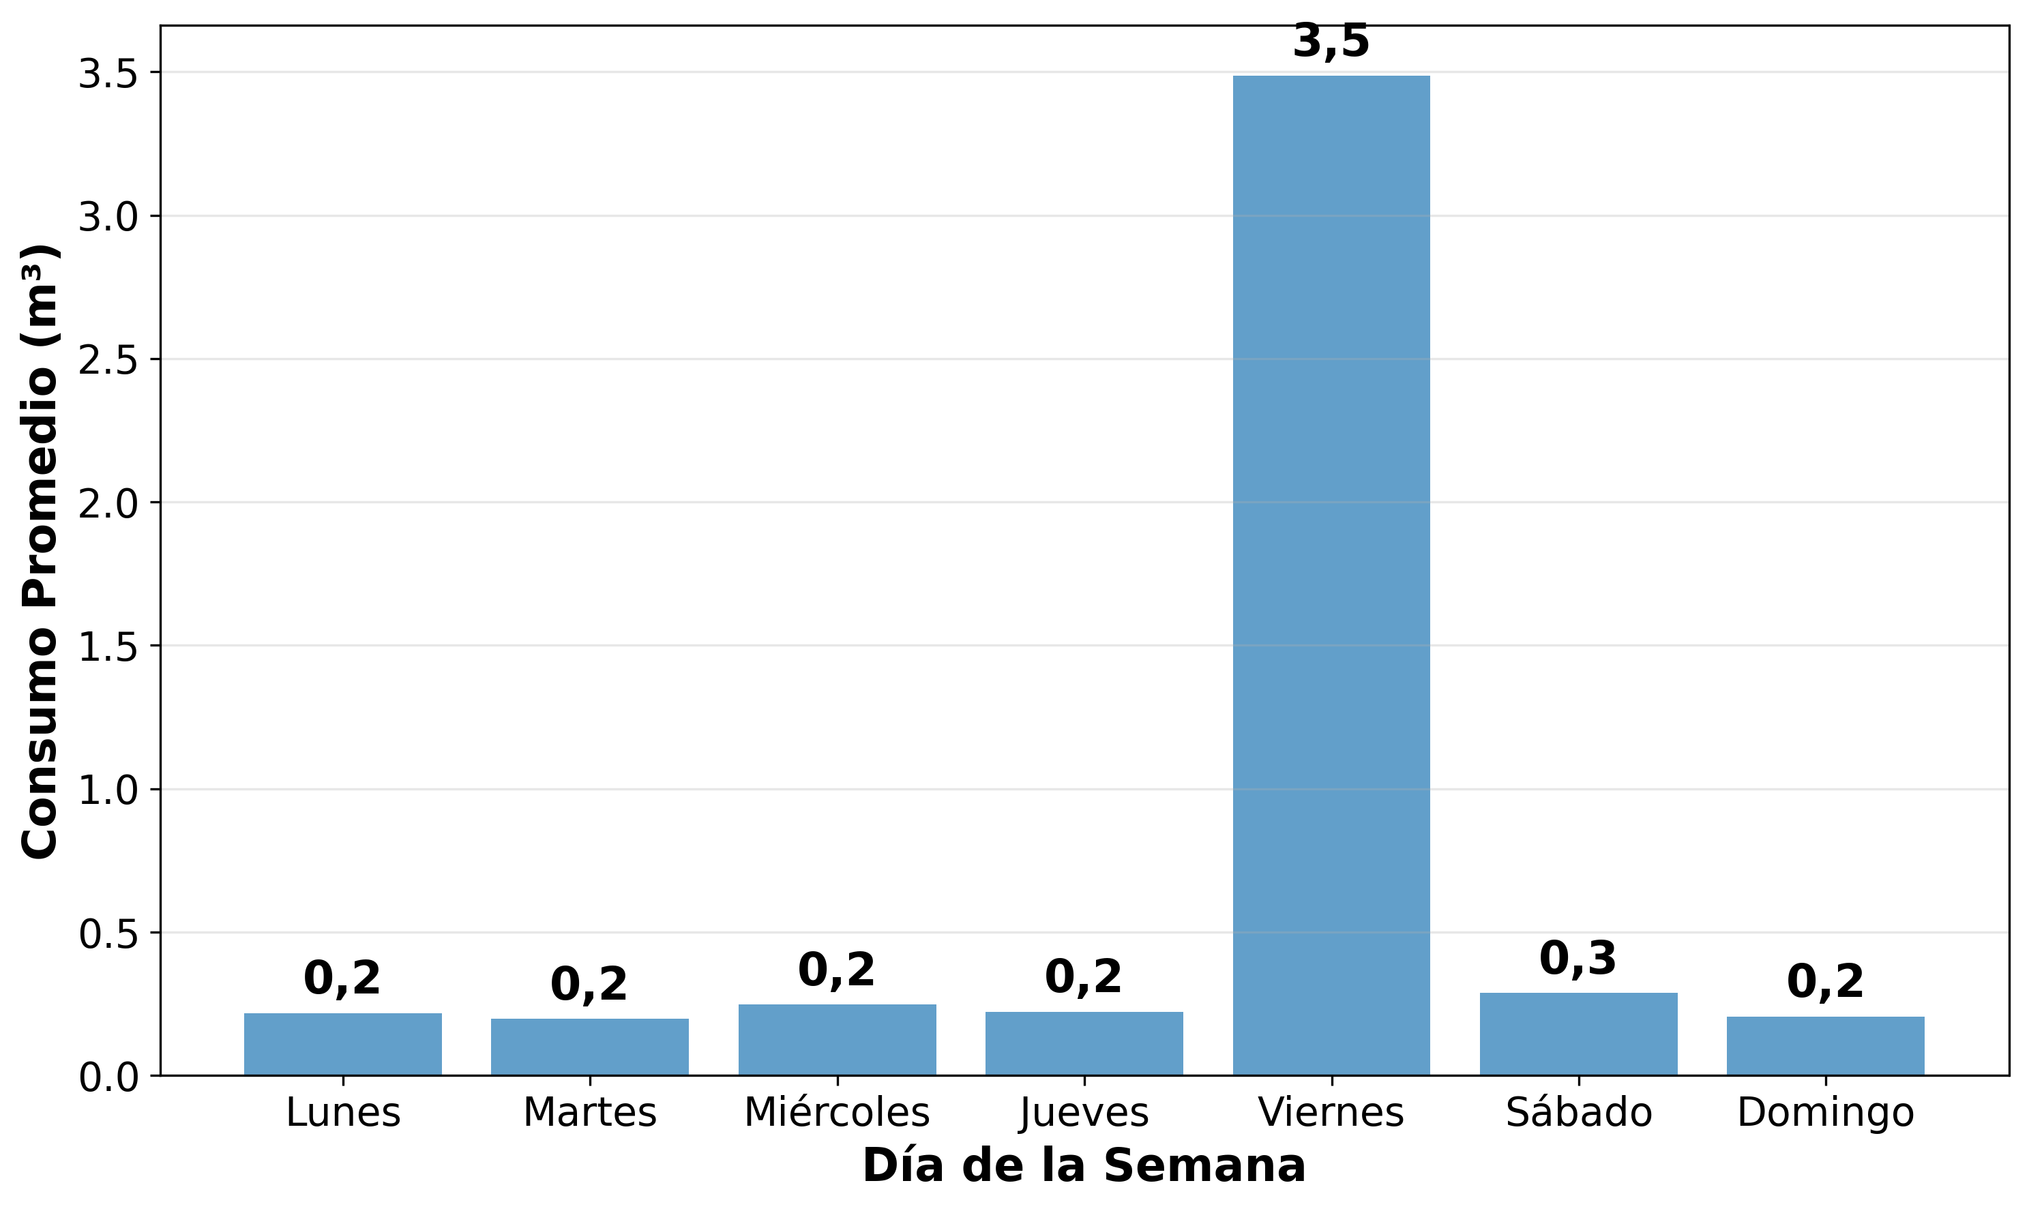
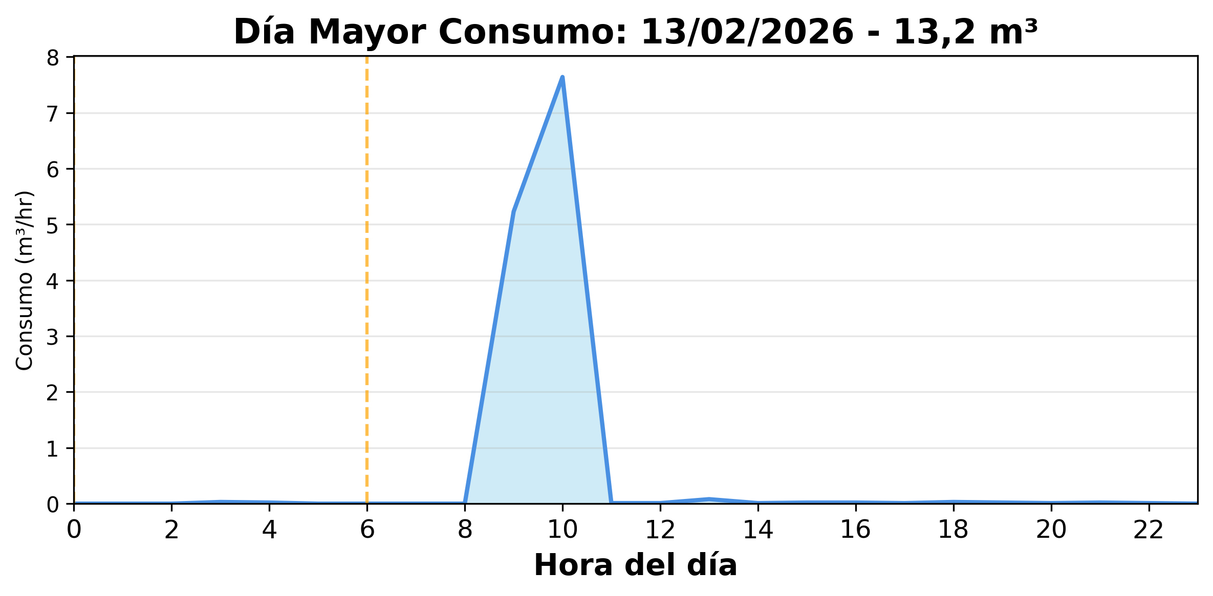
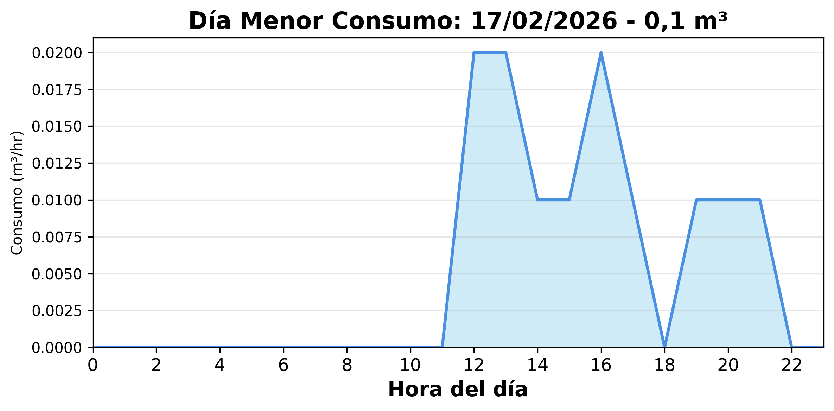
Baño N°5 Damas
Indicadores
Consumo Total del Período
19,5 m³
Consumo Nocturno
0,2 m³ (1%)
8 días de 28
25 alertas
Consumo Diurno
19,3 m³ (99%)
Valorización Consumo Nocturno
$237
Valorización Consumo Diurno
$24.030

Slide 13
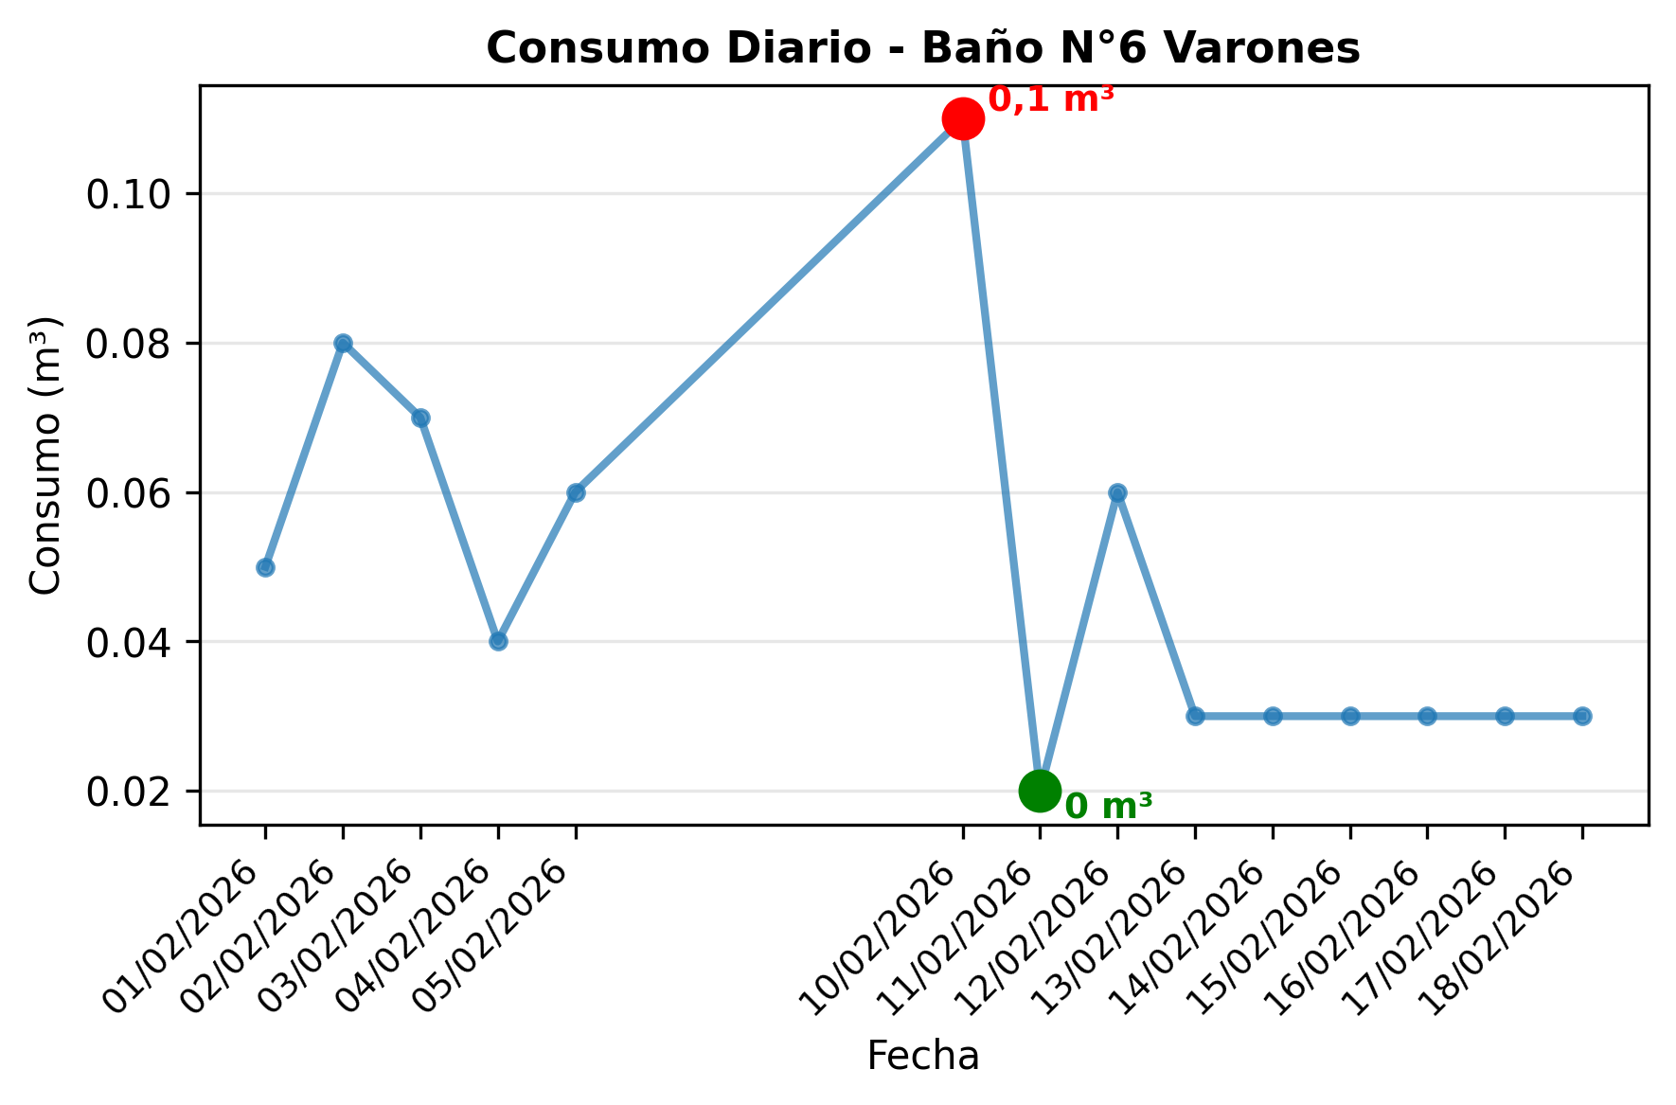
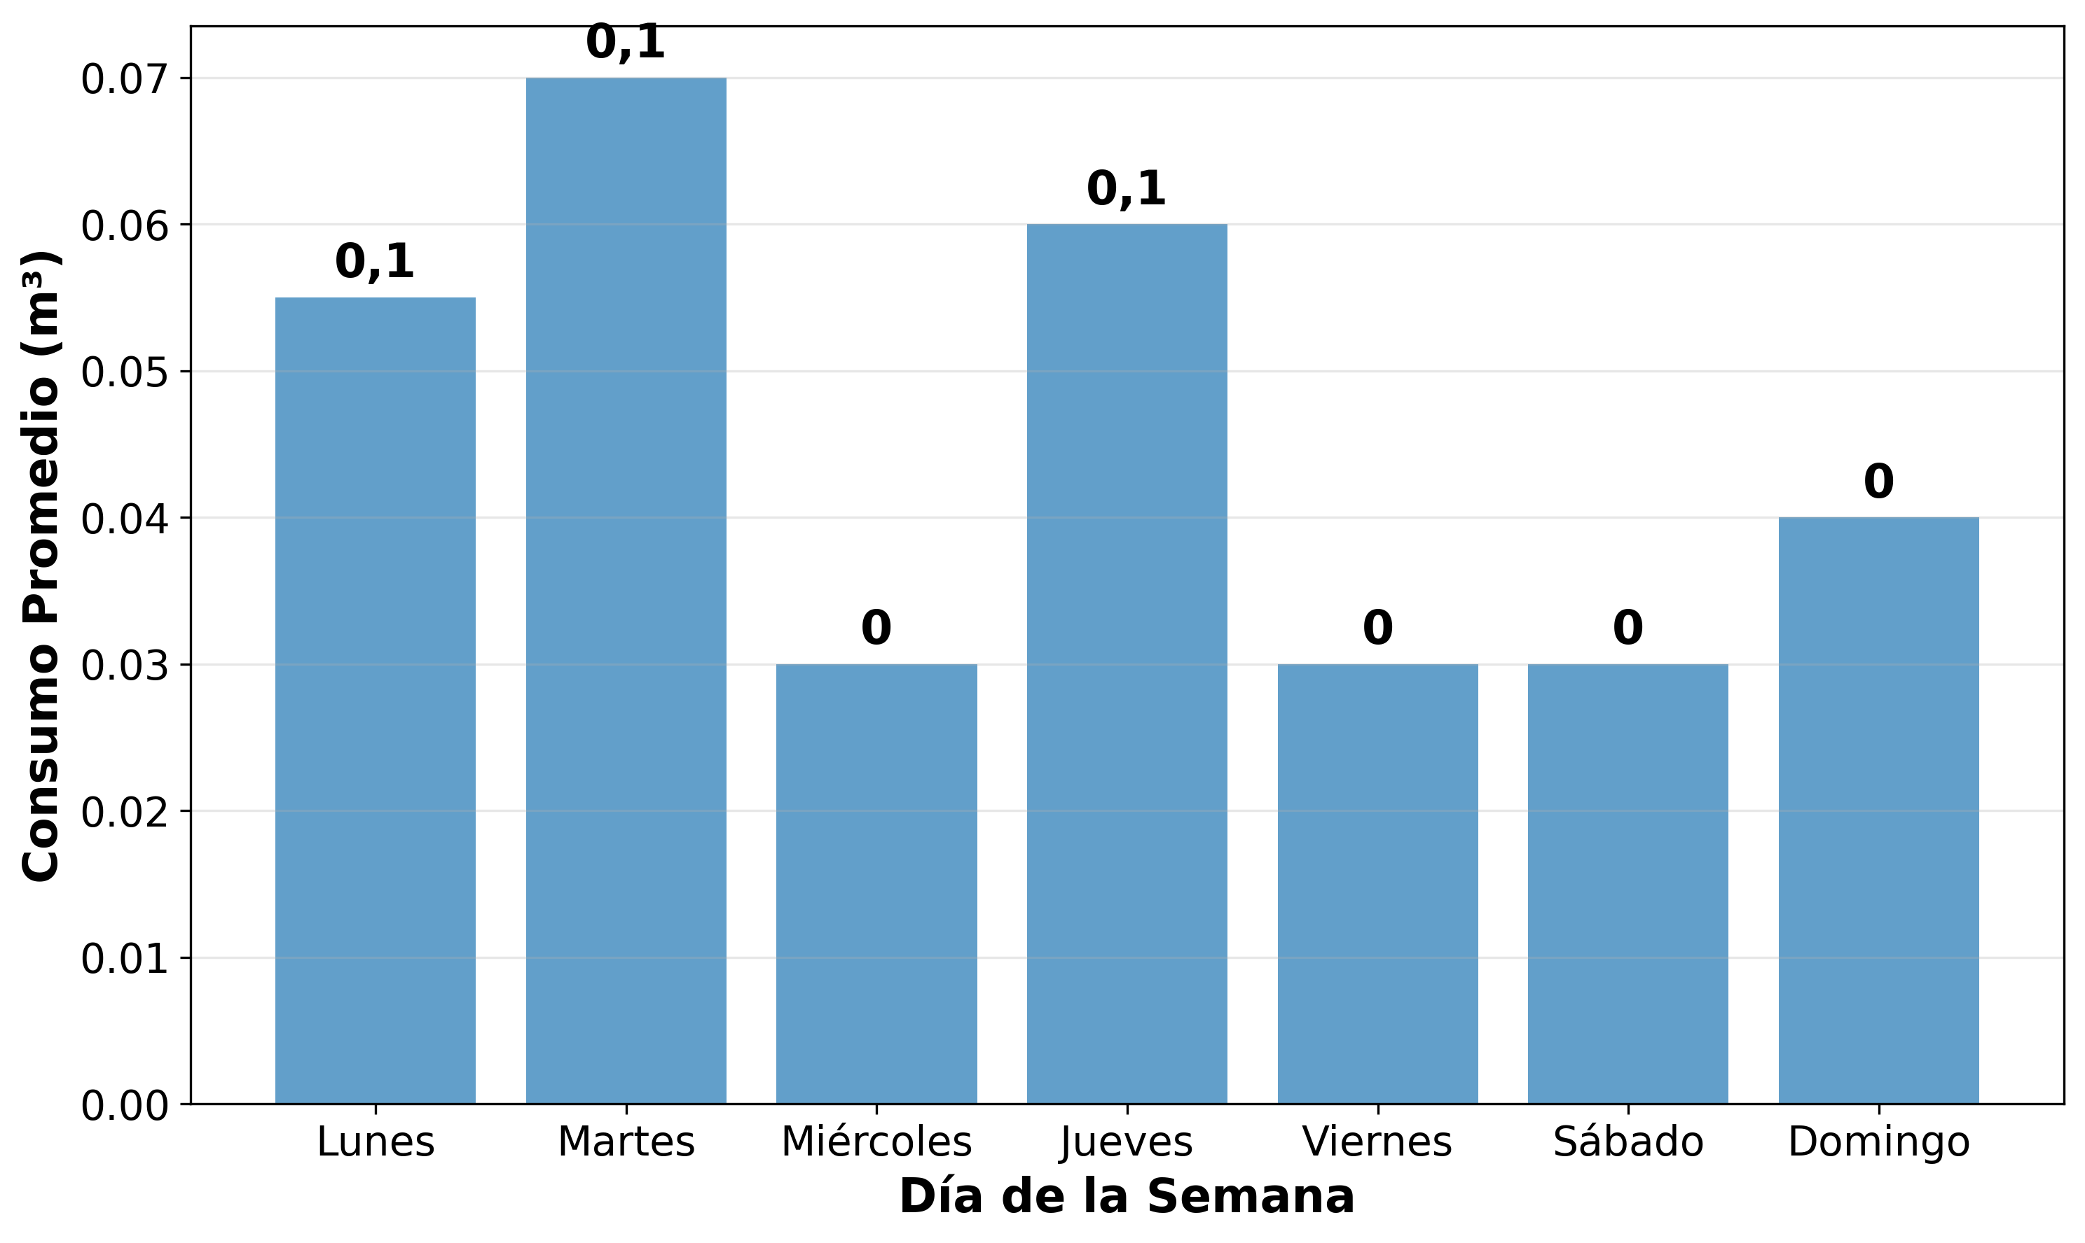
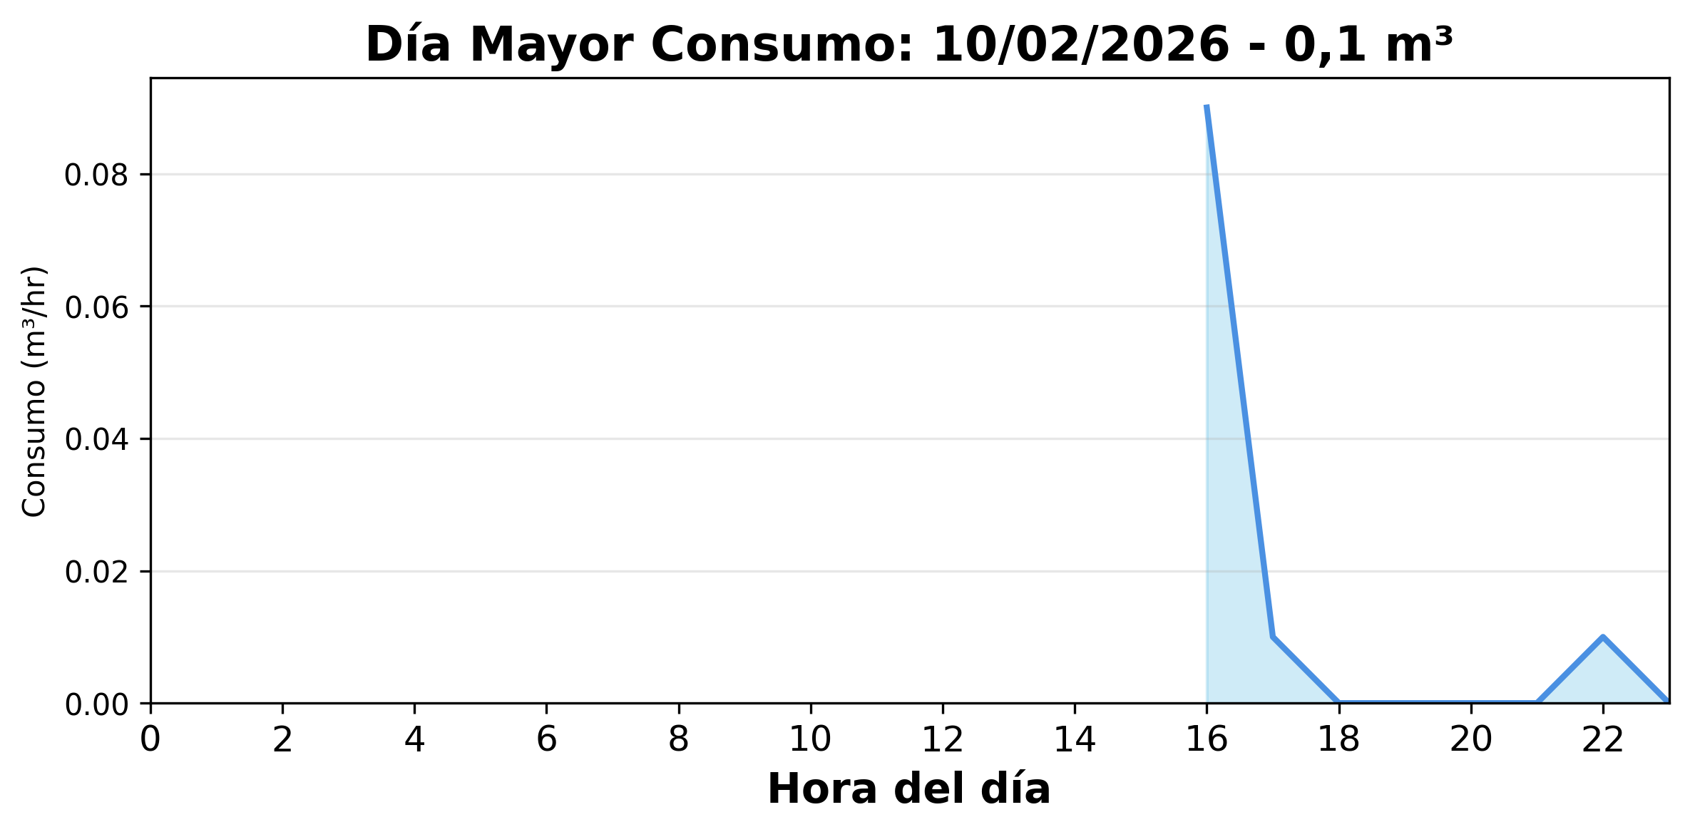
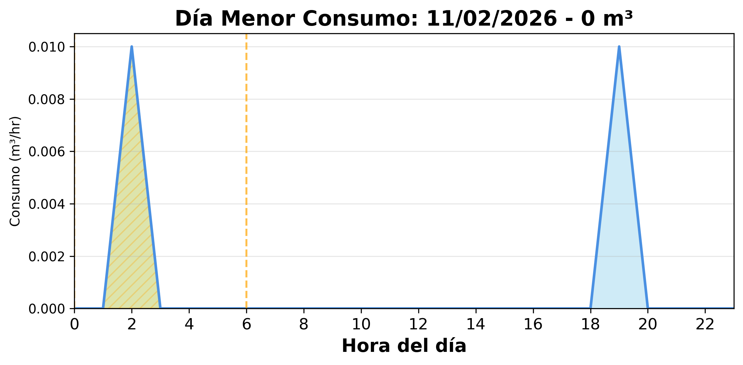
Baño N°6 Varones
Indicadores
Consumo Total del Período
0,7 m³
Consumo Nocturno
0 m³ (1,5%)
1 días de 28
5 alertas
Consumo Diurno
0,7 m³ (98,5%)
Valorización Consumo Nocturno
$12
Valorización Consumo Diurno
$823

